Slide 1
Clave del Colegio: 2384 CENTRO EDUCATIVO TOMÁS MORO LOMAS
Equipo número 1
Proyecto conexiones 5to CCH

Slide 2
Integrantes del equipo
Nombre del profesor | Asignatura
Alejandra Sosa | Historia de México I
Jorge Herrera | Matemáticas III
Martha Zenteno | Física I
Oscar Romero | Biología I
Libertad Oviedo | Taller de Lectura y Redacción III

Slide 3
Ciclo escolar
2019-2020
Agosto –Septiembre
2019

Slide 4
Pregunta Problematizadora
¿De qué manera se vincula el desarrollo científico de Mesoamérica con las disciplinas actuales en México?

Slide 5
Nombre del Proyecto.
Mesoamérica
Ciencia y cultura.

Slide 6
Índice
Producto 1. C.A.I.A.C. Conclusiones Generales.
Producto 3. Fotografías de la sesión tomadas por los propios grupos y la persona asignada para tal fin.
Producto 2. Organizador gráfico que muestre los contenidos y conceptos de todas las asignaturas involucradas en el proyecto y su interrelación.
Introducción o justificación del Proyecto
Objetivo general del Proyecto
Objetivos a alcanzar de cada asignatura
Producto 4 . Preguntas generadoras
Temas y productos
Planeación general
Producto 5 . Contenidos o temas propuestos (Modelos de indagación)

Slide 7
Producto 1: C.A.I.A.C. Conclusiones Generales.

Slide 8
Producto 1: C.A.I.A.C. Conclusiones Generales.

Slide 9
Producto 1: C.A.I.A.C. Conclusiones Generales.

Slide 10
Producto 1: C.A.I.A.C. Conclusiones Generales.

Slide 11
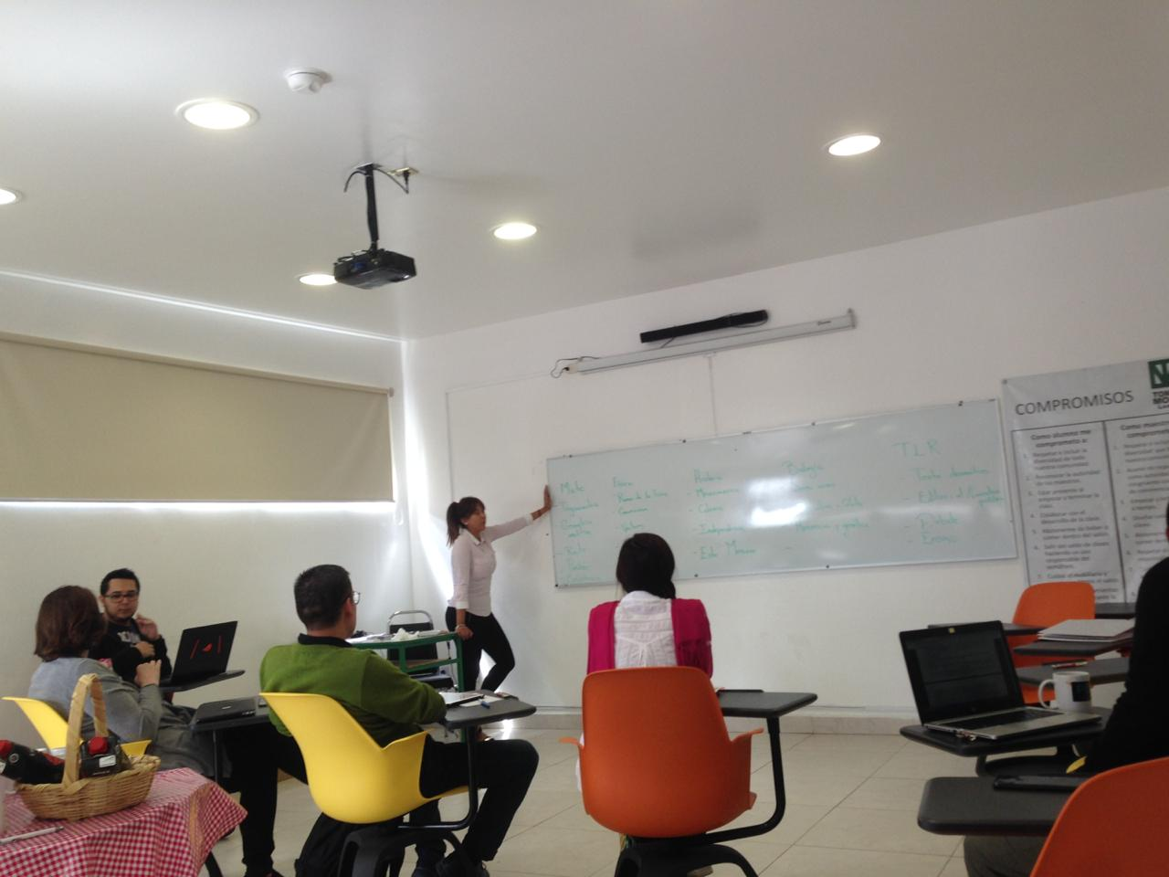
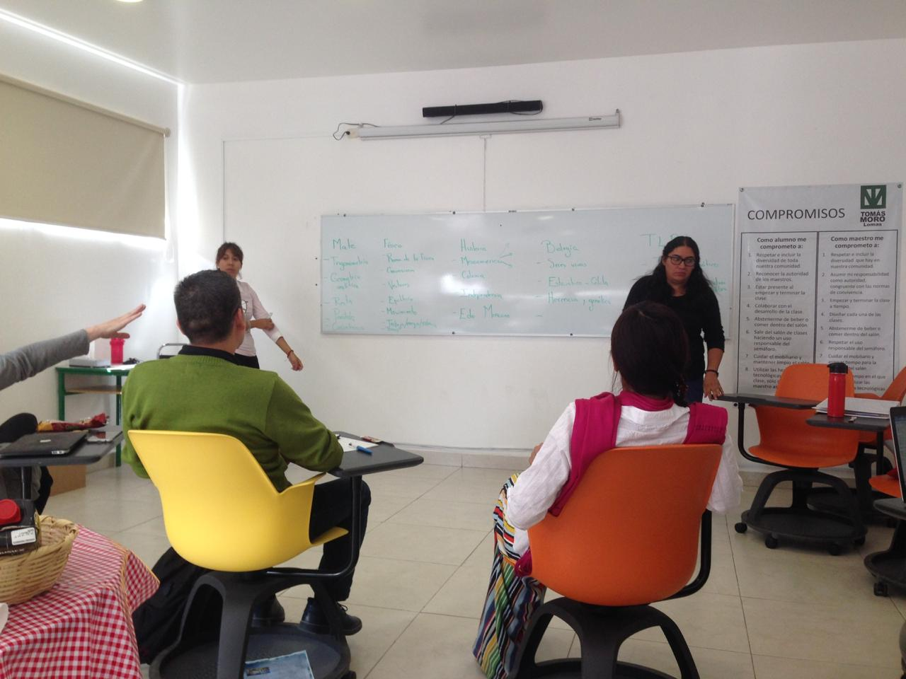
Producto 3: Fotografías de la sesión 1

Slide 12
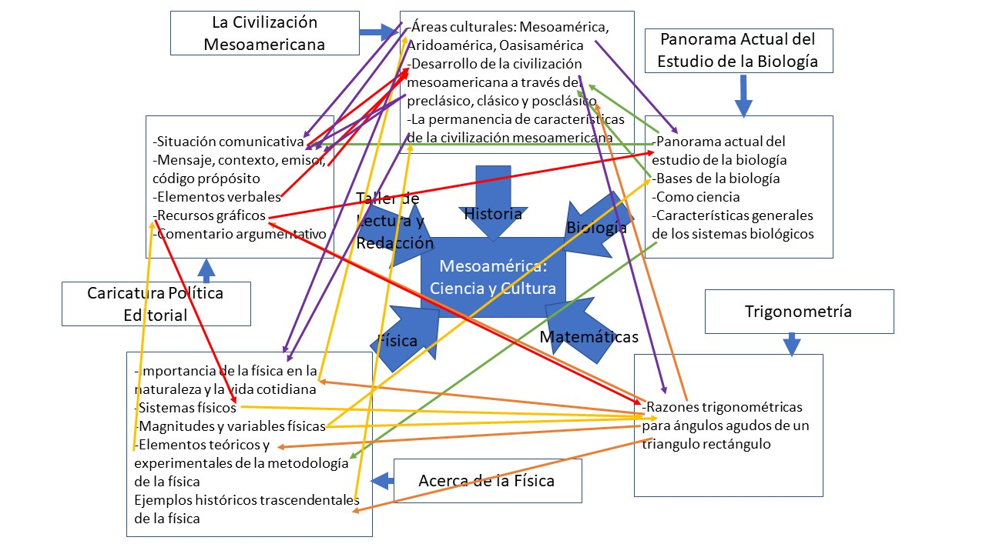
Producto 2: Organizador gráfico que muestre los contenidos y conceptos
de todas las asignaturas involucradas en el proyecto y
su interrelación.

Slide 13
Introducción o justificación del Proyecto
-Es común establecer una división entre las distintas disciplinas científicas, aun cuando todas se comprometen a dar una explicación de la realidad.
Nuestra propuesta es que mediante este proyecto los alumnos reconozcan los vínculos existentes entre las siguientes áreas de conocimiento: Matemáticas, Biología, Física, Historia y Taller de Lectura y Redacción.
El proyecto consiste en realizar investigaciones desde cada una de las asignaturas, obteniendo como producto final una serie de comentarios analíticos desde diferentes disciplinas que se compilarán en una revista de divulgación.

Slide 14
Objetivo general del Proyecto
Reconocer el vínculo existente entre las distintas disciplinas del conocimiento, para comprender el carácter interdisciplinario de las diferentes asignaturas a través de investigaciones sobre las culturas de mesoamérica con la finalidad de producir una revista de divulgación.

Slide 15
Objetivo a alcanzar de cada asignatura
Historia: Acercar al alumno al conocimiento de las culturas mesoamericanas desde diferentes áreas de la ciencia utilizando la investigación documental.
Matemáticas III: Realizar un análisis trigonométrico de algunas construcciones mesoamericanas.
Física: Investigar acerca del sistema de medición de las culturas y compararlo con el sistema decimal, establecer factores de conversión entre los distintos sistemas de medición.
Analizar la presencia de la física en las culturas de Mesoamérica.
Biología: Identificar los conocimientos relacionados con la biología existentes en los pueblos y las características de las especies endémicas de mesoamérica.
TLRIID: Redactar un comentario analítico sobre un tema polémico de la aplicación de la ciencia en las culturas mesoaméricanas y elaborar una caricatura política para desarrollar su capacidad reflexiva y crítica.

Slide 16
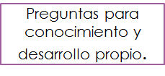
Producto 4: Preguntas esenciales
ORDENADOR GRÁFICO:
EL ARTE DE FORMULAR PREGUNTAS ESENCIALES
Preguntas generadoras

Slide 17
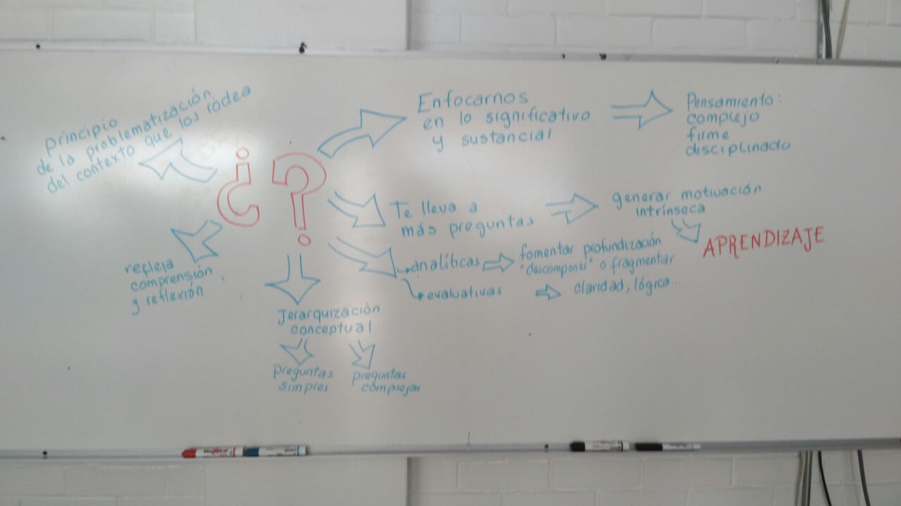

Slide 18
¿La biología, la física o las matemáticas son ciencias que auxilian al conocimiento histórico?
¿Las formas de ciencia que conocemos hoy son superiores o inferiores a las formas de ciencia en el pasado prehispánico?
Historia
¿Qué conocimientos científicos de Mesoamérica seguimos utilizando en la actualidad?
Las culturas mesoamericanas, ¿Poseían conocimientos relacionados con la biología?
TLRIID
¿De qué
manera se vincula
el desarrollo científico
de Mesoamérica con
Las disciplinas
actuales
en México?
Biología
¿Cuál es la importancia de una editorial en una revista y periódico?
¿Cuáles son las características que presentan las especies endémicas de Mesoamérica?
Por qué la figura predominante en las construcciones es el triángulo?
¿Cómo era el sistema de medición en las distintas culturas de Mesoamérica?
Matemáticas
Física
¿De qué forma las culturas mesoamericanas lograron hacer el análisis de triángulos rectángulos para realizar sus construcciones?
¿Cómo estaba presente la física en las culturas?
¿Es posible elaborar factores de conversión entre los sistemas de medición con el sistema decimal?

Slide 19
Temas y productos propuestos
III. Objetivo general del proyecto.
Reconocer el vínculo existente entre las distintas disciplinas del conocimiento, para comprender el carácter interdisciplinario de las diferentes asignaturas a través de investigaciones sobre las culturas de mesoamérica con la finalidad de producir una revista de divulgación.
IV. Disciplinas involucradas en el trabajo interdisciplinario.
Disciplinas: | Disciplina 1. Historia | Disciplina 2. Física | Disciplina 3. Matemáticas | Disciplina 4. TLRIID. | Disciplina 5. Biología.
1. Contenidos/Temas Involucrados del programa, que se consideran. | Bloque 1. LA CIVILIZACIÓN MESOAMERICANA, 2500 A. C. A 1521 D. C. Temáticas: 1. Áreas culturales: Mesoamérica, Aridoamérica y Oasisamérica. 2. El desarrollo de la civilización mesoamericana a través del preclásico, clásico y posclásico. 4. La permanencia de características de la civilización mesoamericana en la actualidad. | - Importancia de la Física en la naturaleza y en la vida cotidiana (Ciencia, Tecnología y Sociedad). - Sistemas físicos. -Magnitudes y variables físicas. - Elementos teóricos y experimentales de la metodología de la Física: planteamiento de problemas, formulación y prueba de hipótesis y elaboración de modelos. - Ejemplos de hechos históricos trascendentes de la Física. | Razones trigonométricas para ángulos agudos de un triángulo rectángulo. Solución de triángulos rectángulos especiales. | Situación comunicativa: • Enunciador: medio informativo y caricaturista • Enunciatario • Código • Contexto • Referente • Propósito persuasivo. Estructura de la argumentación: • Premisas • Tesis • Argumentos • Conclusión. | Bases de la biología como ciencia Bases de la biología como ciencia. Panorama actual del estudio de la biología. Objeto de estudio de la biología Características generales de los sistemas biológicos. Niveles de organización
2. Conceptos clave, Trascendentales. Conceptos básicos que surgen del proyecto, permiten la comprensión del mismo y pueden ser transferibles a otros ámbitos. Se consideran parte de un Glosario. p | -Desarrollo cultural -Desarrollo científico -Arquitectura mesoamericana -Área cultural -Civilización | Factores de conversión Sistemas de medición Medición Hechos históricos trascendentes de Mesoamérica -Elaboración de modelos Hipótesis | Solución de problemas de aplicación: Ángulo de elevación. Ángulo de depresión. Distancias inaccesibles. Cálculo de áreas. | Elementos verbales: • Título • Globos • Firma. Elementos icónicos: • Personajes. Recursos retóricos: • Ironía • Hipérbole • Prosopopeya. Contexto Comentario analítico Proceso de escritura: • Planeación • Textualización • Revisión. Estructura argumentativa Propiedades textuales Marcadores textuales. | Célula Ciencia Metabolismo Reproducción Homeostasis Población Organismo Comunidad Ecosistema

Slide 20
3. Objetivos o propósitos a alcanzar. | 1. El alumno: Identifica las principales culturas que poblaron el actual territorio nacional, utilizando como referentes de ubicación las áreas culturales: Mesoamérica, Aridoamérica y Oasisamérica, para comprender la diversidad cultural que constituyó esta civilización originaria. 2. Comprende el desarrollo de la civilización mesoamericana analizando sus características más significativas en lo económico, político y social, en su cosmovisión y vida cotidiana, a partir de las principales culturas, para reconocerla como una totalidad formada por una diversidad cultural. 4. Valora las peculiares formas de vida de esta civilización; analizando la permanencia de muchas de ellas en el presente como raíz de nuestra identidad, para desarrollar una actitud respetuosa ante las comunidades indígenas que aún las conservan. | - Relacionará la Física con la tecnología y la sociedad. - Describirá diferentes sistemas y fenómenos físicos e identificará las magnitudes físicas que permiten una mejor descripción y estudio. -Conocerá elementos de la metodología experimental que utiliza la Física para explicar fenómenos. -Conocerá algunos hechos relevantes del desarrollo de la Física y su relación con la tecnología y la sociedad. | Comprende que el concepto de razón trigonométrica se deriva de la relación de los lados de un triángulo rectángulo y que son respectivamente invariantes en triángulos semejantes. Determina los valores de las razones trigonométricas para los ángulos de 30°, 45° y 60° y emplea la calculadora para verificarlos. Resuelve problemas que involucren triángulos rectángulos. | 1. Identifica la situación comunicativa del editorial y la caricatura política, a través del reconocimiento de sus elementos, para el incremento de su competencia textual. 2. Reconoce las características del editorial, a través de la identificación de su estructura argumentativa, para el desarrollo de su comprensión argumentativa. 3. Reconoce las características de la caricatura política, a partir de la identificación de sus recursos verbales, icónicos y su contexto, para el desarrollo de su alfabetización visual crítica. 4. Elabora un comentario analítico a partir del análisis del editorial y la caricatura política, para el incremento de su capacidad crítica. 5. Asume una actitud tolerante, a través del análisis, la evaluación y la reflexión de los comentarios vertidos, para la expresión del libre pensamiento. (eje transversal) | Identifica a la Teoría celular y la Teoría de la evolución por selección natural como modelos unificadores que proporcionaron las bases científicas de la biología moderna. •Reconoce que el panorama actual del estudio de la biología permite entender la dinámica y cambio en los sistemas biológicos. •Distingue las características generales de los sistemas biológicos. •Identifica los niveles de organización de los sistemas biológicos. •Aplica habilidades para recopilar, organizar, analizar y sintetizar la información proveniente de diferentes fuentes confiables, que coadyuven en la comprensión de la biología como ciencia. •Desarrolla destrezas y habilidades propias de los métodos de estudio de la Biología. •Interactúa de manera propositiva y proactiva con otros compañeros. •Muestra actitudes favorables hacia la ciencia y sus aplicaciones. •Desarrolla hábitos, técnicas de estudio y administración del tiempo. •Aplica habilidades, actitudes y valores en el diseño de investigaciones escolares sobre alguno de los temas o situación cotidiana relacionada con los contenidos del curso.
4. Evaluación. Productos /evidencias de aprendizaje para demostrar el avance del proceso y el logro del objetivo propuesto. | -Elaboración de un comentario analítico que muestre el conocimiento obtenido a lo largo del bloque. -Trabajo por agendas (estrategia diversificada) | -Elaboración de un comentario analítico desde el punto de vista de física acompañado de una rúbrica. Deberá incluir introducción, análisis y conclusiones. Revisión periódica de los avances. | -Elaboración de un comentario analítico que muestre el conocimiento obtenido a lo largo del bloque. | -Editorial -Elaboración de un comentario analítico que muestre el conocimiento obtenido a lo largo del bloque. -Caricatura política. | -Elaboración de un comentario analítico que muestre el conocimiento obtenido a lo largo del bloque.
5. Tipos y herramientas de evaluación. | Investigación documental Elaboración de mapas Infografías Cuadros comparativos Comentario analítico Rúbrica | Investigación documental Elaboración de mapas Infografías Cuadros comparativos Comentario analítico Rúbrica | Investigación documental Elaboración de mapas Infografías Cuadros comparativos Comentario analítico Rúbrica | Investigación documental Elaboración de mapas Infografías Cuadros comparativos Comentario analítico Rúbrica | Investigación documental Elaboración de mapas Infografías Cuadros comparativos Comentario analítico Rúbrica

Slide 21
VII. Presentación del proyecto (producto).
¿Qué se presentará? 2. ¿Cuándo? 3. ¿Cómo? 4. ¿Dónde? 4. ¿Con qué? 5. ¿A quién, por qué y para qué?
Se presentará una revista de divulgación que contenga comentarios analíticos de las diferentes disciplinas. A final del primer bimestre, con apoyo de cómputo, se presentará una revista a todo el CCH. La revista se presentará en formato digital y contendrá los comentarios analíticos de cada asignaturas así como las caricaturas políticas. En el Centro Educativo Tomás Moro Lomas, sección de CCH. (salón de usos múltiples) 4. Con los recursos didácticos mencionados en los programas operativos así como diferentes medios digitales. A todo el CCH con la finalidad de que todo el CCH esté enterado y conozca el vínculo que se encontraron con las diferentes asignaturas.

Slide 22
Planeación general
VI. Tiempos que se dedicarán al proyecto cada semana.
¿Cuántas horas se trabajarán de manera disciplinaria ? | 2. ¿Cuántas horas se trabajarán de manera interdisciplinaria?
Preparación Historia 16 Semana del 12 al 16 de agosto-3 horas Semana del 19 al 23 de agosto-3 horas Semana del 26 al 30 de agosto-3 horas Semana del 02 al 06 de septiembre-3 horas Física: 3 horas. Agosto 12-16 3 horas. Agosto 19-23 Matemáticas: 3 Horas Agosto 12-16 TLRIID: 16 horas Agosto 12-27 Biología : 3 horas. Agosto 12-16 3 horas. Agosto 19-23 | Implementación Historia 16 Semana del 12 al 16 de agosto-1 horas Semana del 19 al 23 de agosto-1 horas Semana del 26 al 30 de agosto-1 horas Semana del 02 al 06 de septiembre-1 horas Física: 2 horas. Agosto 12-16 2 horas. Agosto 19-23 Matemáticas III: 3 horas Agosto 20-23 TLRIID: 4 horas Agosto 28-29 Biología: 2 horas. Agosto 12-16 2 horas. Agosto 19-23

Slide 23
Planeación día a día- Historia
Aprendizajes | Temática | Fechas programadas | Estrategias
1. El alumno: Identifica las principales culturas que poblaron el actual territorio nacional, utilizando como referentes de ubicación las áreas culturales: Mesoamérica, Aridoamérica y Oasisamérica, para comprender la diversidad cultural que constituyó esta civilización originaria. 2. Comprende el desarrollo de la civilización mesoamericana analizando sus características más significativas en lo económico, político y social, en su cosmovisión y vida cotidiana, a partir de las principales culturas, para reconocerla como una totalidad formada por una diversidad cultural. 3. Reconoce el papel de la hegemonía mexica en Mesoamérica durante el posclásico, reflexionando sobre los alcances culturales que su dominio tuvo sobre otros pueblos del Área, para explicar el desarrollo obtenido hasta ese momento por la civilización mesoamericana. 4. Valora las peculiares formas de vida de esta civilización; analizando la permanencia de muchas de ellas en el presente como raíz de nuestra identidad, para desarrollar una actitud respetuosa ante las comunidades indígenas que aún las conservan. | 1. Áreas culturales: Mesoamérica, Aridoamérica y Oasisamérica. 2. El desarrollo de la civilización mesoamericana a través del preclásico, clásico y posclásico. 3. Los mexicas como síntesis del desarrollo mesoamericano y expresión del poder hegemónico en el posclásico. 4. La permanencia de características de la civilización mesoamericana en la actualidad. | Semana del 12 al 16 de agosto Semana del 19 al 23 de agosto Semana del 26 al 30 de agosto Semana del 02 al 06 de septiembre | Clase 1. Inicio: Bienvenida al nuevo ciclo escolar Desarrollo: presentación del curso; formato de calificación; presentación de síntesis programática. Cierre: Acuerdos de clase. tarea: árbol genealógico Clase 2. Inicio: La profesora presentará diversas imágenes de arte prehispánico, para mostrar la diversidad cultural de la región. Desarrollo: La profesora hará una presentación en Prezi sobre diferentes conceptos básicos para la comprensión de la historia prehispánica, a saber, área cultural, horizonte cultural, Aridoamérica, Mesoamérica y Oasisamérica, civilización, cultura, pueblo y cosmovisión. Posteriormente los alumnos harán equipos y le presentarán a sus compañeros su árbol genealógico. Analizarán la diversidad que existe en su equipo, en un mapa identificarán los lugares de los que viene su familia y reflexionarán si en nuestra época también pueden aplicarse categorías como las explicadas por la profesora. Cierre: Los equipos presentarán sus conclusiones al grupo; los mapas se integrarán en uno sólo y quedará en el corcho del salón. Tarea: Los alumnos investigarán acerca de una construcción o mural de Teotihuacán. Clase 3. Visita a Teotihuacan. Los alumnos harán una exposición sobre el edificio o mural que investigaron e identificarán elementos de otras materias en estos lugares. Clase 4. Inicio: Toma de contacto. Discutiremos la nota del día Desarrollo: Estrategia de Agenda. Los alumnos deberán elaborar 8 actividades a lo largo de 8 horas. En estas actividades se indicará a los alumnos identificar elementos que correspondan a diferentes áreas de conocimiento y de desarrollo científico en la época. Cierre: entrega de avances de agenda Clase 5. Inicio: La profesora relatará el mito del origen del mundo según un pueblo mesoamericano y uno aridoamericano Desarrollo: Agenda Cierre: entrega de avances de Agenda Clase 6. Inicio: La profesora mostrará objetos de arte prehispánico a los alumnos Desarrollo: Agenda Cierre: entrega de avances de Agenda Clase 7. Inicio: presentación de video sobre las primeras excavaciones en el Templo Mayor Desarrollo: La profesora hará una presentación general del proceso, la asistencia a los alumnos se tomará con su participación. Todos los temas de la presentación los alumnos la conocerán a partir del trabajo de la Agenda. Cierre: montaremos una exposición con los trabajos realizados durante la realización de Agendas Clase 8. Inicio: actividad de relajación Desarrollo: Examen parcial y revisión colectiva de examen parcial Cierre: reflexión colectiva sobre el pasado prehispánico

Slide 24
Planeación día a día-Matemáticas III
APRENDIZAJES | TEMÁTICA |  | 5°A | 5°B | ESTRATEGIAS
Comprende que el concepto de razón trigonométrica se deriva de la relación de los lados de un triángulo rectángulo y que son respectivamente invariantes en triángulos semejantes. | Razones trigonométricas para ángulos agudos de un triángulo rectángulo. |  | 12/08 | 13/08 | INICIO ¿Qué es una razón? DESARROLLO Desarrollaremos el tema conceptual como se pueden calcular las razones trigonométricas CIERRE ¿Cuál es el valor máximo de la razón seno?
Determina los valores de las razones trigonométricas para los ángulos de 30°, 45° y 60° y emplea la calculadora para verificarlos. | Solución de triángulos rectángulos especiales. |  | 14/08 | 14/08 | INICIO ¿De qué figura geométrica regular obtenemos un ángulo de 45°? DESARROLLO Se indicará de forma directa como se obtiene el valor de las razones trigonométricas de ángulos conocidos CIERRE ¿Un triángulo equilátero que angulos nos entrega?
Resuelve problemas que involucren triángulos rectángulos. | Solución de problemas de aplicación: Ángulo de elevación. Ángulo de depresión. Distancias inaccesibles. Cálculo de áreas. |  | 18/08 | 21/08 | INICIO ¿Qué es una depresión? DESARROLLO Desarrollaremos el tema conceptual donde observaremos las diferencias sustanciales entre un ángulo de depresión y otro de elevación CIERRE ¿Un ángulo de depresión es positiva o negativa?

Slide 25
Planeación día a día- Física
Unidad/Tema | INTRODUCCIÓN A LA FÍSICA (10 HORAS) |  |  |  | Número |  | 1
PROPOSITOS | Al finalizar, el alumno: Ø Reconocerá la metodología de la física, a partir de la investigación documental y la experimentación de fenómenos físicos ocurridos en su vida cotidiana. Ø Describirá los principales elementos de carácter metodológico en física como son: el planteamiento de problemas y la elaboración y contrastación experimental de hipótesis.
Aprendizajes |  | Temática | Fechas programadas | Estrategias |  | Fechas reales
El alumno: Conoce las ramas de estudio de la física. N1. Relaciona la física con otras ciencias, la tecnología y su importancia en la sociedad a través de hechos relevantes. N1. |  | Importancia de la física. Ramas de estudio de la física. Física, tecnología y sociedad. | Semana del 12 al 16 de agosto | I: Bienvenida, lista de material, entrega de síntesis. D: Análisis de aciertos y errores del curso paSado. C: Compromisos para el curso. I: Video acerca de la física en las pirámides de Mesomérica D: Por equipos hacer un organizador de la información. C: Puesta en común
Identifica las magnitudes físicas que permiten una mejor descripción y estudio de diferentes sistemas físicos. N1. • Comprende la necesidad de medir las magnitudes identificadas. N2. • Establece la correlación entre las variables dependiente e independiente en el estudio de un fenómeno. N2. Aplica algunos elementos de la metodología científica en la descripción y explicación de fenómenos físicos. N3. |  | Física: relación teoría–experimento. • Sistemas físicos: variables, parámetros y constantes físicas. • Variable dependiente e independiente. • Mediciones directas e indirectas. • Sistema Internacional de Unidades. • Observación y planteamiento de hipótesis. • Construcción y contrastación de modelos matemáticos. | Semana del 12 al 16 de agosto Semana del 19 al 23 de agosto | I: Investigación acerca de la física en las culturas mesoamericanas. D: Por equipos analizar la información encontrada C: Enviar avances vía correo I: Conceptos de variables, el comportamiento entre ellas y sus gráficas. D: Ejemplos de comportamiento directa e inversamente proporcional y sus gráficas. C: Ejemplos. I: Entrega de hoja² de lectura y actividades. acerca de las unidades. D: Trabajo por equipos. C: ¿Cómo serían las unidades en los culturas mesoamericanas? I: ¿Qué unidaes de medición se usaban en mesoamérica? D: Discusión acerca de la investigación C: Conclusiones grupales I: Trabajo en el comentario analítico D: Trabajo en equipo C: Entrega del borrador

Slide 26
Identifica las magnitudes físicas que permiten una mejor descripción y estudio de diferentes sistemas físicos. N1. • Comprende la necesidad de medir las magnitudes identificadas. N2. • Establece la correlación entre las variables dependiente e independiente en el estudio de un fenómeno. N2. Aplica algunos elementos de la metodología científica en la descripción y explicación de fenómenos físicos. N3. | Física: relación teoría–experimento. • Sistemas físicos: variables, parámetros y constantes físicas. • Variable dependiente e independiente. • Mediciones directas e indirectas. • Sistema Internacional de Unidades. • Observación y planteamiento de hipótesis. • Construcción y contrastación de modelos matemáticos. | 17-08-18 21-08-18 22-08-18 24-08-18 | Práctica #0 I: Formación de equipos, entrega de cuestionarios y lista de materiales. D: Por equipos contestar el cuestionario e investigar acerca del uso de los materiales descritos y precauciones C: Puesta en común de los resultados. I: Conceptos de variables, el comportamiento entre ellas y sus gráficas. D: Ejemplos de comportamiento directa e inversamente proporcional y sus gráficas. C: Ejemplos. I: Entrega de hoja² de lectura y actividades. acerca de las unidades. D: Trabajo por equipos. C: Contestar las preguntas de forma grupal y agregar ejemplos de exactitud y precisión. Elaborar conclusiones acerca de la importancia de las unidades I: Entrega de factores de conversión D: Ejercicios grupales e individuales de conversión de unidades C: Elaboración de diagrama de flujo con las conversiones actividades. acerca de las unidades. D: Trabajo por equipos. C: Contestar las preguntas de forma grupal y agregar ejemplos de exactitud y precisión. Elaborar conclusiones acerca de la importancia de las unidades I: Entrega de factores de conversión D: Ejercicios grupales e individuales de conversión de unidades C: Elaboración de diagrama de flujo con las conversiones

Slide 27
Planeación día a día- TLRIID

Slide 33
Planeación día a día- Biología
Unidad I ¿POR QUÉ LA BIOLOGÍA ES UNA CIENCIA Y CUÁL ES SU OBJETO DE ESTUDIO? (10 HORAS) PROPÓSITO: Al finalizar, el alumno: Reconocerá que la biología es una ciencia en constante desarrollo, a través del estudio de los sistemas biológicos para que le permitan comprender su dinámica y cambio. ________________________________ Identifica a la Teoría celular y la Teoría de la evolución por selección natural como modelos unificadores que proporcionaron las bases científicas de la biología moderna. Reconoce que el panorama actual del estudio de la biología permite entender la dinámica y cambio en los sistemas biológicos. Distingue las características generales de los sistemas biológicos. Identifica los niveles de organización de los sistemas biológicos. | Del 12 al 16 de Agosto del 2019 Inicio: El profesor se presentará y se revisará junto con los alumnos los lineamientos generales de la materia. Desarrollo: Se solicitará a los alumnos que se presenten, que compartan algunas áreas de interés y mencionen sus expectativas sobre el curso. Cierre: Se entregará impresa la síntesis del programa a los alumnos y se solicitará que lo firmen y pegan en su cuaderno. Inicio: El profesor anotará al centro del pizarrón la palabra biología y se solicitara a cada uno de los alumnos que anoten alguna palabra que exprese lo que es la materia para ellos. A partir de estas concepciones el profesor explicará el objeto de estudio de la Biología. Desarrollo: Con el objetivo de recuperar aprendizajes previos el profesor solicitará a los alumnos de manera individual resolver un cuadro S.Q.A (Que se, que quiero aprender y que aprendí) Cierre: Se invitará a los alumnos a compartir los puntos de su cuadro S.Q.A. Inicio: El profesor solicitará a los alumnos que dibujen y definan ¿qué es la ciencia y qué utilidad tiene en la vida del hombre? Desarrollo: Se solicitará a los alumnos compartir su dibujo y su definición de lo que es la ciencia. Se invitará a los alumnos a escuchar el podcast “concepciones sobre la ciencia” Del cual se les solicitará rescatar las ideas principales en su cuaderno. Cierre: Se solicitará a los alumnos anotar en el pizarrón las ideas que consideren más importantes sobre el pod-cast Inicio: Se observarán los videos ¿Qué tiene de especial la ciencia? Y siete enigmas de la ciencia. Desarrollo: El profesor explicará mediante una presentación de power point las “Las características de la ciencia” Cierre: Se solicitará a los alumnos realizar una reflexión personal en donde argumenten ¿Por qué es importante que toda investigación cumpla con las características de la ciencia?

Slide 34
Planeación día a día- Biología
Unidad I ¿POR QUÉ LA BIOLOGÍA ES UNA CIENCIA Y CUÁL ES SU OBJETO DE ESTUDIO? (10 HORAS) PROPÓSITO: Al finalizar, el alumno: Reconocerá que la biología es una ciencia en constante desarrollo, a través del estudio de los sistemas biológicos para que le permitan comprender su dinámica y cambio. ____________________________________________________________________ Aplica habilidades para recopilar, organizar, analizar y sintetizar la información proveniente de diferentes fuentes confiables, que coadyuven en la comprensión de la biología como ciencia. Desarrolla destrezas y habilidades propias de los métodos de estudio de la Biología. Interactúa de manera propositiva y proactiva con otros compañeros. Muestra actitudes favorables hacia la ciencia y sus aplicaciones. Desarrolla hábitos, técnicas de estudio y administración del tiempo. Aplica habilidades, actitudes y valores en el diseño de investigaciones escolares sobre alguno de los temas o situación cotidiana relacionada con los contenidos del curso. | SEMANA DEL 19 AL 23 DE AGOSTO DEL 2019 Inicio: El profesor iniciará preguntando a los alumnos ¿qué adelantos científicos conocen que se encuentren relacionados con la biología? Desarrollo: El profesor organizará a los alumnos en equipos y repartirá artículos sobre avances científicos actuales. Se solicitará a los alumnos realizar la lectura y extraer las ideas principales. Así como tres preguntas que les hayan surgido a partir de la lectura realizada. Cierre: Se solicitará a los equipos exponer brevemente las ideas principales de su artículo y las preguntas elaboradas. Inicio: Mediante lluvia de ideas se solicitará a los alumnos recordar ¿Cuáles son los pasos del método científico? Desarrollo: El profesor explicará a partir de imágenes una presentación en power-point los pasos del método científico. Se solicitará a los alumnos que identifiquen los pasos del método científico del artículo revisado con anterioridad. Cierre: Se invitará a los alumnos para que compartan sus respuestas con el resto del grupo. Se realizará un ejercicio sobre los pasos del método científico. Inicio: Se solicitará a los alumnos recordar y compartir de manera oral algunos acontecimientos importantes en la historia de la biología. Desarrollo: Se solicitará a los alumnos realizar una indagación sobre la historia y desarrollo de la Biología con el objetivo de elaborar una línea del tiempo en su cuaderno. El profesor expondrá apoyado en imágenes las teorías pilares de la biología y su importancia actual. Cierre: Se solicitará a los alumnos compartir de manera oral algunos de los descubrimientos de su línea del tiempo Se invitará a los alumnos a entrar en: https:portalacademico.cch.mx/alumnos/biologia1/teoriacelular/actividad

Slide 35
Planeación día a día- Biología
Unidad I ¿POR QUÉ LA BIOLOGÍA ES UNA CIENCIA Y CUÁL ES SU OBJETO DE ESTUDIO? (10 HORAS) PROPÓSITO: Al finalizar, el alumno: Reconocerá que la biología es una ciencia en constante desarrollo, a través del estudio de los sistemas biológicos para que le permitan comprender su dinámica y cambio. ____________________________________________________________________ Aplica habilidades para recopilar, organizar, analizar y sintetizar la información proveniente de diferentes fuentes confiables, que coadyuven en la comprensión de la biología como ciencia. Desarrolla destrezas y habilidades propias de los métodos de estudio de la Biología. Interactúa de manera propositiva y proactiva con otros compañeros. Muestra actitudes favorables hacia la ciencia y sus aplicaciones. Desarrolla hábitos, técnicas de estudio y administración del tiempo. Aplica habilidades, actitudes y valores en el diseño de investigaciones escolares sobre alguno de los temas o situación cotidiana relacionada con los contenidos del curso. | Inicio: El profesor mostrará imágenes sobre algunos extraterrestres ficticios y se solicitará a los alumnos explicar ¿cómo verificarían que estas entidades son seres vivos? Desarrollo: El profesor explicará a partir de imágenes las características generales de los sistemas biológicos. Se escuchará en clase el podcast ¿Qué es lo que caracteriza a los seres vivos? Del cual se solicitará a los alumnos elaborar un mapa mental en su cuaderno. Cierre: Se repartirán imágenes a los alumnos sobre algunos ejemplos de las características en los sistemas biológicos y se solicitará identificar cada una de ellas. Inicio: El profesor organizará al grupo en equipos y entregará imágenes sobre los distintos niveles de organización de la materia con el objetivo de que los ordenen del más simple al más complejo. Desarrollo: Mediante la revisión de la actividad anterior el profesor explicará los niveles de organización de la materia. Cierre: Se realizarán y revisarán algunos ejercicios sobre los niveles de organización de la materia. ________________________________ Inicio: Se invitará a los alumnos para que mediante lluvia de ideas mencionen ¿qué es un elemento químico? Y ¿Qué elementos químicos conforman a los seres humanos? ¿Qué es una biomolécula y cuales conforman a los seres humanos? Desarrollo: El profesor explicará mediante una presentación de power point las biomoléculas que conforman a los seres vivos. Se observará el video “Biomoléculas: la química del cuerpo” Cierre: Se solicitará a los alumnos entrar a: www.objetos.unam.mx/biologia/moleculasOrganicas/index.html

Slide 36
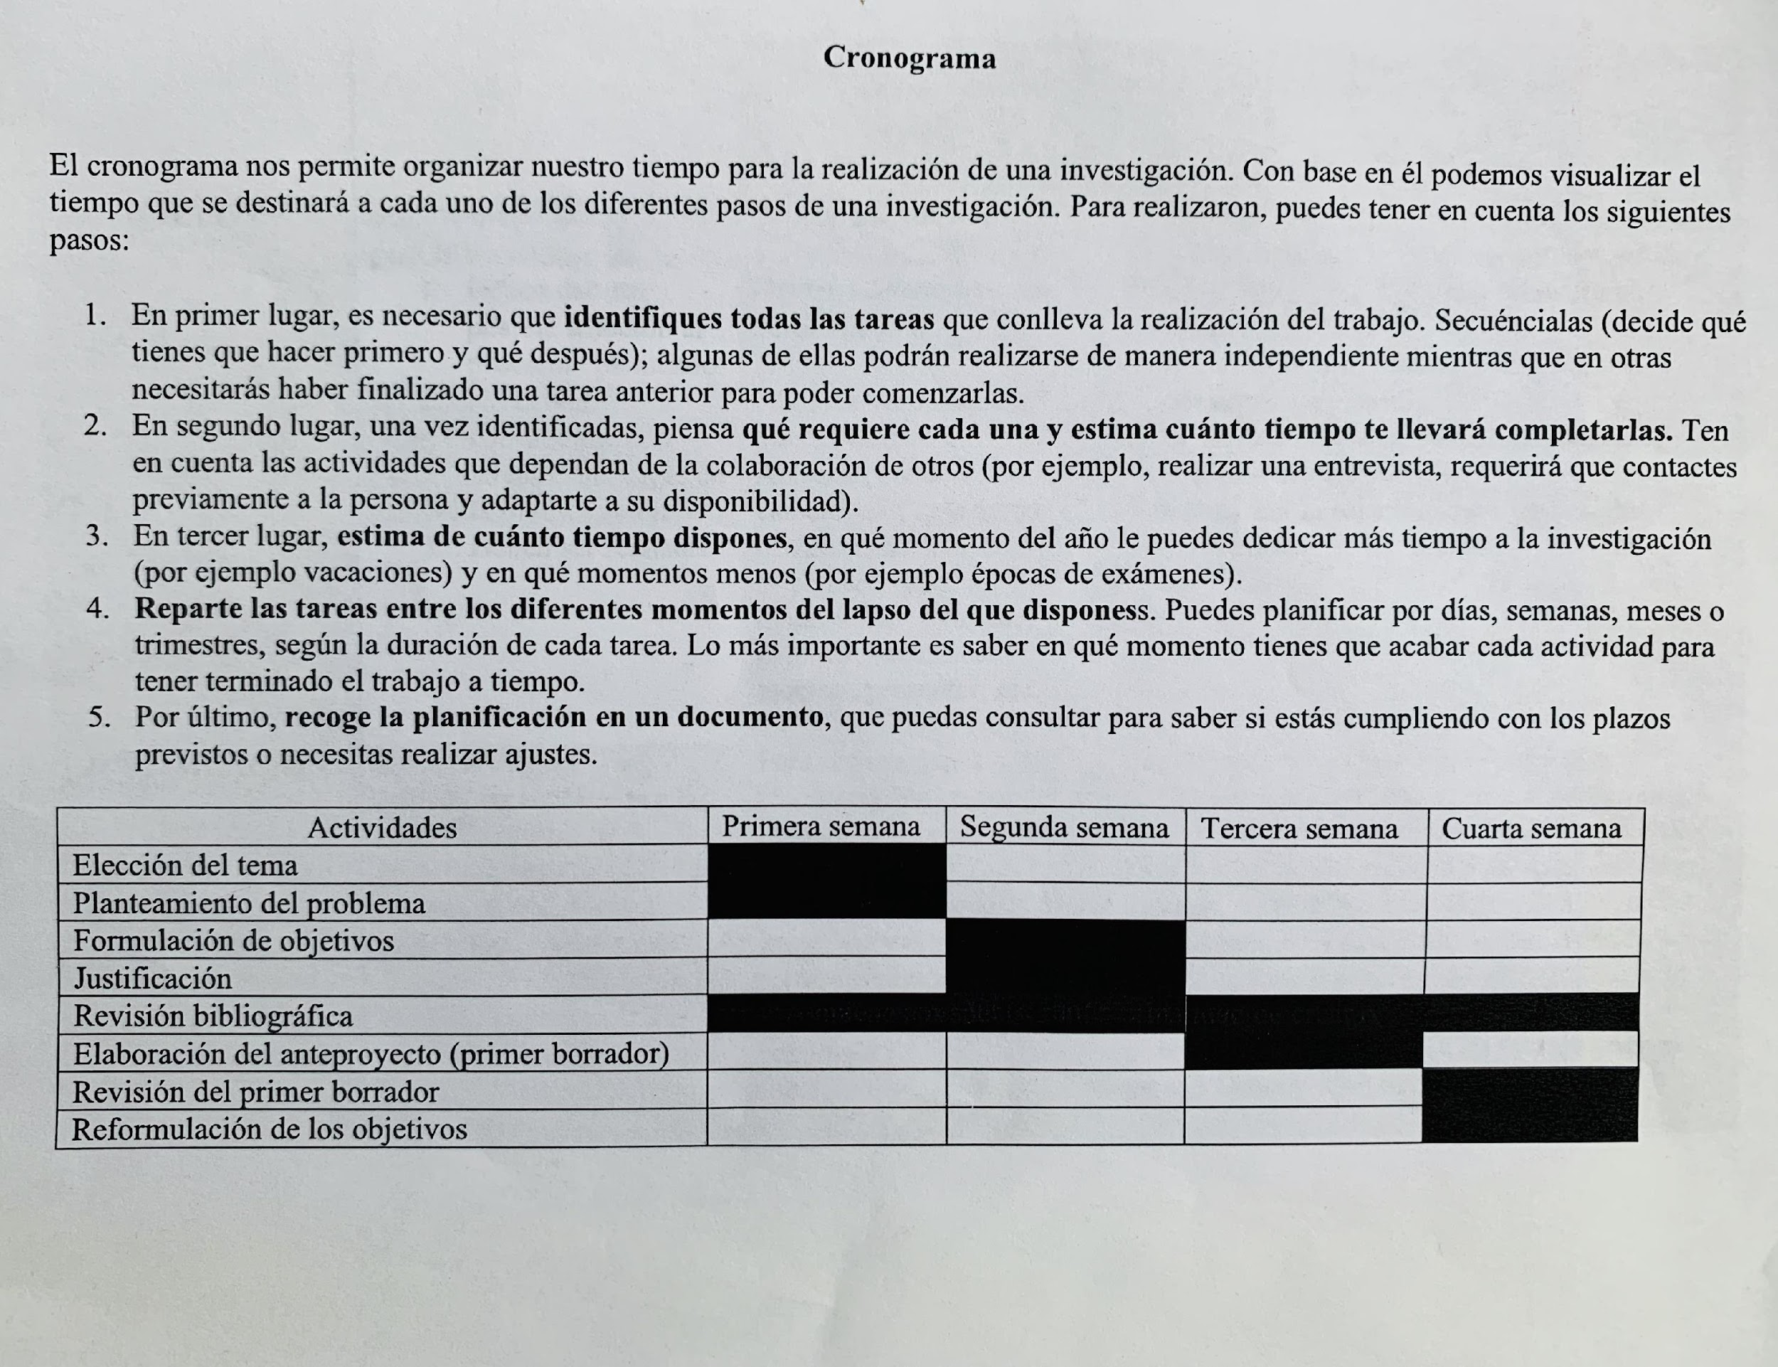
Cronograma planeación general (seguimiento)

Slide 37
 | Historia. | Biología. | Física. | Matemáticas III | TLRIID
1. Preguntar y cuestionar. Preguntas que dirigen la Investigación Interdisciplinaria. | ¿Qué evidencias hay del desarrollo científico de Mesoamérica en la actualidad? ¿Cómo se relacionan las distintas disciplinas entre sí?
2. Despertar el interés (detonar). Estrategias para involucrar a los estudiantes con la problemática planteada, en el salón de clase. | Visita al sitio arqueológico de Teotihuacán con la finalidad de detectar una vinculación de los temas trabajados en las sesiones y las observaciones realizadas en el sitio. Agrupar los conocimientos en un compendio de divulgación
3. Recopilar información a través de la investigación. Lo que se investiga. Fuentes que se utilizan. | - Mapas -Bibliografía especializada -Zona arqueológica -Cartas de relación |  | Formas de medición en mesoamérica. Análisis de formas de medición Videos acerca de las pirámides de mesoamércia. Artículos acerca de las construcciones. | -Material audivisual sobre el desarrollo científico en Mesoamérica. -Artículos de divulgación científica sobre el desarrollo de las matemáticas en Mesoamérica. | -Bibliografía especializada. -Artículos de divulgación científica relacionados con los temas vistos en clase -Artículos periodísticos. -Caricaturas políticas.
4. Organizar la información. Implica: clasificación de datos obtenidos, análisis de los datos obtenidos, registro de la información. conclusiones por disciplina, conclusiones conjuntas. | Comentario analítico, elaboración de mapas conceptuales, infografías, cuadros comparativos, mapas |  | -Análisis de formas de medición -Elaboración de factores de conversión - Elaboración de comentario analítico. | -Comentario analítico. -Maqueta. | -Comentario analítico. -Editorial. -Caricatura política.

Slide 38
5. Llegar a conclusiones parciales (por disciplina) útiles para el proyecto, de tal forma que lo aclaran, describen o descifran, (fruto de la reflexión colaborativa de los estudiantes). ¿Cómo se lograron? | Presentación y discusión colectiva del comentario analítico, puesta en común sobre la lectura de bibliografía especializada, presentación y discusión de los materiales obtenidos en el desarrollo de la estrategia de Agendas |  | - Foro de discusión acerca de las investigaciones - Discusión de los factores de conversión obtenidos por los distintos equipos. - Conclusiones grupales en forma de organizadores gráficos (mapas conceptuales, semánticos, etc.) | -Elaboración de un modelo a escala donde se muestre la aplicación de los conocimientos obtenidos a partir de la observación en campo. -Discusión grupal sobre el análisis de la implementación de la trigonometría en Teotihuacán. | -Discusión colectiva sobre los temas revisados en clase. .
6. Conectar. Manera en que las conclusiones de cada disciplina dan respuesta o se vinculan con la pregunta disparadora del proyecto. Estrategia o actividad para lograr que haya conciencia de ello. | A partir de la elaboración de comentarios analíticos en cada una de las materias en donde se vincule el aspecto cientíco, histórico y cultural, que acompañan a la elaboración de este producto.
7. Evaluar la información generada. ¿La información obtenida cubre las necesidades para la solución del problema? Propuesta de investigaciones para complementar el proyecto. | Se promediarán las calificaciones obtenidas en cada asignatura para generar una calificación integral para las materias involucradas

Slide 39
Reflexión. Grupo interdisciplinario.
Avances Empate en tiempos, fluidez de los proyectos Flexibilidad por parte de los docentes Participación activa de los docentes Se compartieron experiencias. | Tropiezos Coincidir en los tiempos No asistieron todos los docentes los días de trabajo Poca claridad en el proyecto y formatos El material de lecturas costó un poco de trabajo entenderlas. Cambio de plantilla docente. La estructura del proyecto no va con nuestra metodología de trabajo. | Soluciones Buscar otros tiempos Simplificar las cosas Se negociaron las horas de trabajo. Trabajar a distancia mediante Drive
Trabajo cooperativo de los profesores.
Necesitamos juntas en horarios accesibles a los profesores para que podamos ir evaluando en proyecto donde la mayoría de los profesores
Proceso de planeación.
Flexibilidad en el equipo de trabajo para lograr escuchar las ideas, así como conocer los Programas Operativos.
Puntos a tomarse en cuenta para la implementación.
La revisión y redacción de formatos agota y desmotiva , ya que son repetitivos (la misma información se pide una y otra vez) se vuelven confusos, proponemos entregar dos rúbricas de Etapa I con lo necesario y Etapa II sin repetir la información.

Slide 40
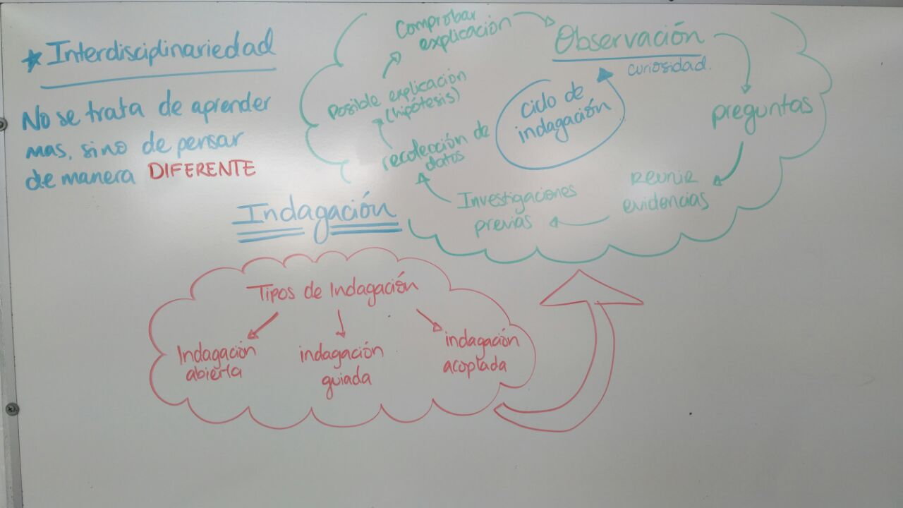
Producto 5: Organizador gráfico. Proceso de indagación

Slide 41
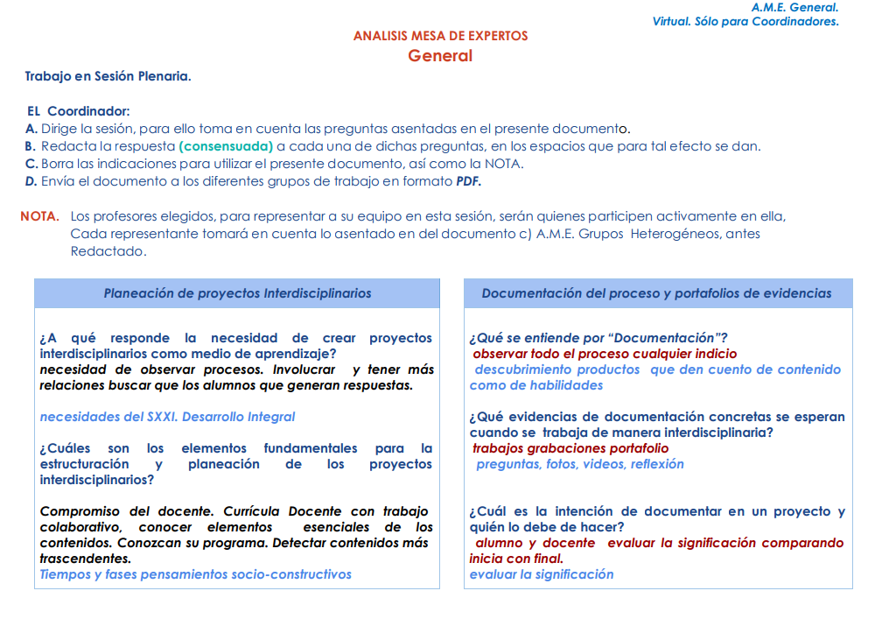
Producto 6: A.M.E.

Slide 42
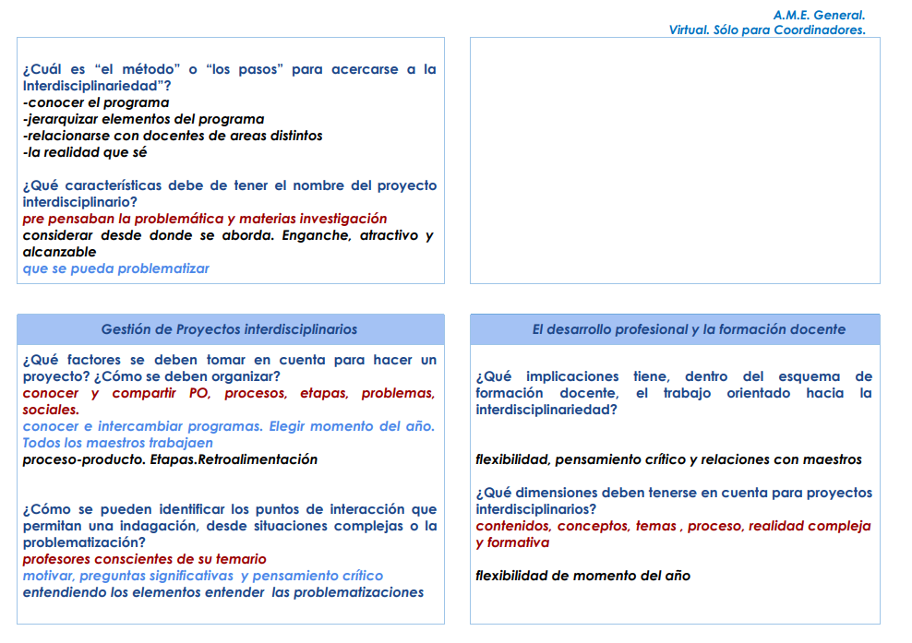

Slide 44
Producto 7: E.I.P. Resumen
El equipo heterogéneo:
Revisa el análisis de cada Experiencia Exitosa elegida.
Reflexiona, acuerda y lleva a cabo, a manera de resumen, el registro de los puntos de todas las Experiencias Exitosas analizadas, que se podrían tomar en cuenta para el propio proyecto.
Al terminar el Resumen, revisa y reflexiona sobre lo anotado, acuerda aquello que será tomado en cuenta en la construcción del propio proyecto y lo señala de alguna manera.
4.Nombre de los proyectos revisados:
Los diferentes ángulos de la guerra
Tacones: ¿Belleza o salud?
Combatiendo asertivamente la violencia intrafamiliar
Realizamos una puesta en común sobre estos proyectos y a partir de ahí decidimos formatos y planes de implementación del mismo.

Slide 45
Contexto. Justifica las circunstancias o elementos de la realidad en la que se da el problema o propuesta.
Introducción y/o justificación del proyecto.
-Es común establecer una división entre las distintas disciplinas científicas, aun cuando todas se comprometen a dar una explicación de la realidad. Nuestra propuesta es que mediante este proyecto los alumnos reconozcan los vínculos existentes entre las siguientes áreas de conocimiento: Matemáticas, Biología, Física, Historia y Taller de Lectura y Redacción. El proyecto consiste en realizar investigaciones desde cada una de las asignaturas, obteniendo como producto final una serie de comentarios analíticos desde diferentes disciplinas que se compilarán en una revista de divulgación.
Dar explicación ¿Por qué algo es cómo es? Determinar las razones que generan el problema o la situación. | Resolver un problema Explicar de manera detallada cómo se puede abordar y/o solucionar el problema. | Hacer más eficiente o mejorar algo Explicar de qué manera se pueden optimizar los procesos para alcanzar el objetivo. | Inventar, innovar, diseñar o crear algo nuevo ¿Cómo podría ser diferente? ¿Qué nuevo producto o propuesta puedo hacer?
Nuestro proyecto tiene como objetivo dar explicación a la vinculación que existe entre las diferentes disciplinas, con ello desarrollaremos las habilidades de comparación de hechos y razones para explicar hechos científicos.

Slide 46
Disciplinas: | Disciplina 1. Historia | Disciplina 2. Física | Disciplina 3. Matemáticas | Disciplina 4. TLRIID. | Disciplina 5. Biología.
1. Contenidos/Temas Involucrados del programa, que se consideran. | Bloque 1. LA CIVILIZACIÓN MESOAMERICANA, 2500 A. C. A 1521 D. C. Temáticas: 1. Áreas culturales: Mesoamérica, Aridoamérica y Oasisamérica. 2. El desarrollo de la civilización mesoamericana a través del preclásico, clásico y posclásico. 4. La permanencia de características de la civilización mesoamericana en la actualidad. | - Importancia de la Física en la naturaleza y en la vida cotidiana (Ciencia, Tecnología y Sociedad). - Sistemas físicos. -Magnitudes y variables físicas. - Elementos teóricos y experimentales de la metodología de la Física: planteamiento de problemas, formulación y prueba de hipótesis y elaboración de modelos. - Ejemplos de hechos históricos trascendentes de la Física. | Razones trigonométricas para ángulos agudos de un triángulo rectángulo. Solución de triángulos rectángulos especiales. | Situación comunicativa: • Enunciador: medio informativo y caricaturista • Enunciatario • Código • Contexto • Referente • Propósito persuasivo. Estructura de la argumentación: • Premisas • Tesis • Argumentos • Conclusión. | Bases de la biología como ciencia Bases de la biología como ciencia. Panorama actual del estudio de la biología. Objeto de estudio de la biología Características generales de los sistemas biológicos. Niveles de organización
2. Conceptos clave, Trascendentales. Conceptos básicos que surgen del proyecto, permiten la comprensión del mismo y pueden ser transferibles a otros ámbitos. Se consideran parte de un Glosario. | -Desarrollo cultural -Desarrollo científico -Arquitectura mesoamericana -Área cultural -Civilización | Factores de conversión Sistemas de medición Medición Hechos históricos trascendentes de Mesoamérica -Elaboración de modelos Hipótesis | Solución de problemas de aplicación: Ángulo de elevación. Ángulo de depresión. Distancias inaccesibles. Cálculo de áreas. | Elementos verbales: • Título • Globos • Firma. Elementos icónicos: • Personajes. Recursos retóricos: • Ironía • Hipérbole • Prosopopeya. Contexto Comentario analítico Proceso de escritura: • Planeación • Textualización • Revisión. Estructura argumentativa Propiedades textuales Marcadores textuales. | Célula Ciencia Metabolismo Reproducción Homeostasis Población Organismo Comunidad Ecosistema

Slide 47
3. Objetivos o propósitos a alcanzar. | 1. El alumno: Identifica las principales culturas que poblaron el actual territorio nacional, utilizando como referentes de ubicación las áreas culturales: Mesoamérica, Aridoamérica y Oasisamérica, para comprender la diversidad cultural que constituyó esta civilización originaria. 2. Comprende el desarrollo de la civilización mesoamericana analizando sus características más significativas en lo económico, político y social, en su cosmovisión y vida cotidiana, a partir de las principales culturas, para reconocerla como una totalidad formada por una diversidad cultural. 4. Valora las peculiares formas de vida de esta civilización; analizando la permanencia de muchas de ellas en el presente como raíz de nuestra identidad, para desarrollar una actitud respetuosa ante las comunidades indígenas que aún las conservan. | - Relacionará la Física con la tecnología y la sociedad. - Describirá diferentes sistemas y fenómenos físicos e identificará las magnitudes físicas que permiten una mejor descripción y estudio. -Conocerá elementos de la metodología experimental que utiliza la Física para explicar fenómenos. -Conocerá algunos hechos relevantes del desarrollo de la Física y su relación con la tecnología y la sociedad. | Comprende que el concepto de razón trigonométrica se deriva de la relación de los lados de un triángulo rectángulo y que son respectivamente invariantes en triángulos semejantes. Determina los valores de las razones trigonométricas para los ángulos de 30°, 45° y 60° y emplea la calculadora para verificarlos. Resuelve problemas que involucren triángulos rectángulos. | 1. Identifica la situación comunicativa del editorial y la caricatura política, a través del reconocimiento de sus elementos, para el incremento de su competencia textual. 2. Reconoce las características del editorial, a través de la identificación de su estructura argumentativa, para el desarrollo de su comprensión argumentativa. 3. Reconoce las características de la caricatura política, a partir de la identificación de sus recursos verbales, icónicos y su contexto, para el desarrollo de su alfabetización visual crítica. 4. Elabora un comentario analítico a partir del análisis del editorial y la caricatura política, para el incremento de su capacidad crítica. 5. Asume una actitud tolerante, a través del análisis, la evaluación y la reflexión de los comentarios vertidos, para la expresión del libre pensamiento. (eje transversal) | Identifica a la Teoría celular y la Teoría de la evolución por selección natural como modelos unificadores que proporcionaron las bases científicas de la biología moderna. •Reconoce que el panorama actual del estudio de la biología permite entender la dinámica y cambio en los sistemas biológicos. •Distingue las características generales de los sistemas biológicos. •Identifica los niveles de organización de los sistemas biológicos. •Aplica habilidades para recopilar, organizar, analizar y sintetizar la información proveniente de diferentes fuentes confiables, que coadyuven en la comprensión de la biología como ciencia. •Desarrolla destrezas y habilidades propias de los métodos de estudio de la Biología. •Interactúa de manera propositiva y proactiva con otros compañeros. •Muestra actitudes favorables hacia la ciencia y sus aplicaciones. •Desarrolla hábitos, técnicas de estudio y administración del tiempo. •Aplica habilidades, actitudes y valores en el diseño de investigaciones escolares sobre alguno de los temas o situación cotidiana relacionada con los contenidos del curso.
4. Evaluación. Productos /evidencias de aprendizaje para demostrar el avance del proceso y el logro del objetivo propuesto. | -Elaboración de un comentario analítico que muestre el conocimiento obtenido a lo largo del bloque. -Trabajo por agendas (estrategia diversificada) | -Elaboración de un comentario analítico desde el punto de vista de física acompañado de una rúbrica. Deberá incluir introducción, análisis y conclusiones. Revisión periódica de los avances. | -Elaboración de un comentario analítico que muestre el conocimiento obtenido a lo largo del bloque. | -Editorial -Elaboración de un comentario analítico que muestre el conocimiento obtenido a lo largo del bloque. -Caricatura política. | -Elaboración de un comentario analítico que muestre el conocimiento obtenido a lo largo del bloque.
5. Tipos y herramientas de evaluación. | Investigación documental Elaboración de mapas Infografías Cuadros comparativos Comentario analítico Rúbrica | Investigación documental Elaboración de mapas Infografías Cuadros comparativos Comentario analítico Rúbrica | Investigación documental Elaboración de mapas Infografías Cuadros comparativos Comentario analítico Rúbrica | Investigación documental Elaboración de mapas Infografías Cuadros comparativos Comentario analítico Rúbrica | Investigación documental Elaboración de mapas Infografías Cuadros comparativos Comentario analítico Rúbrica

Slide 48
 | Historia. | Biología. | Física. | Matemáticas III | TLRIID
1. Preguntar y cuestionar. Preguntas que dirigen la Investigación Interdisciplinaria. | ¿Qué evidencias hay del desarrollo científico de Mesoamérica en la actualidad? ¿Cómo se relacionan las distintas disciplinas entre sí?
2. Despertar el interés (detonar). Estrategias para involucrar a los estudiantes con la problemática planteada, en el salón de clase. | Visita al sitio arqueológico de Teotihuacán con la finalidad de detectar una vinculación de los temas trabajados en las sesiones y las observaciones realizadas en el sitio. Agrupar los conocimientos en un compendio de divulgación
3. Recopilar información a través de la investigación. Lo que se investiga. Fuentes que se utilizan. | - Mapas -Bibliografía especializada -Zona arqueológica -Cartas de relación |  | Formas de medición en mesoamérica. Análisis de formas de medición Videos acerca de las pirámides de mesoamércia. Artículos acerca de las construcciones. | -Material audivisual sobre el desarrollo científico en Mesoamérica. -Artículos de divulgación científica sobre el desarrollo de las matemáticas en Mesoamérica. | -Bibliografía especializada. -Artículos de divulgación científica relacionados con los temas vistos en clase -Artículos periodísticos. -Caricaturas políticas.
4. Organizar la información. Implica: clasificación de datos obtenidos, análisis de los datos obtenidos, registro de la información. conclusiones por disciplina, conclusiones conjuntas. | Comentario analítico, elaboración de mapas conceptuales, infografías, cuadros comparativos, mapas |  | -Análisis de formas de medición -Elaboración de factores de conversión - Elaboración de comentario analítico. | -Comentario analítico. -Maqueta. | -Comentario analítico. -Editorial. -Caricatura política.

Slide 49
5. Llegar a conclusiones parciales (por disciplina) útiles para el proyecto, de tal forma que lo aclaran, describen o descifran, (fruto de la reflexión colaborativa de los estudiantes). ¿Cómo se lograron? | Presentación y discusión colectiva del comentario analítico, puesta en común sobre la lectura de bibliografía especializada, presentación y discusión de los materiales obtenidos en el desarrollo de la estrategia de Agendas |  | - Foro de discusión acerca de las investigaciones - Discusión de los factores de conversión obtenidos por los distintos equipos. - Conclusiones grupales en forma de organizadores gráficos (mapas conceptuales, semánticos, etc.) | -Elaboración de un modelo a escala donde se muestre la aplicación de los conocimientos obtenidos a partir de la observación en campo. -Discusión grupal sobre el análisis de la implementación de la trigonometría en Teotihuacán. | -Discusión colectiva sobre los temas revisados en clase. .
6. Conectar. Manera en que las conclusiones de cada disciplina dan respuesta o se vinculan con la pregunta disparadora del proyecto. Estrategia o actividad para lograr que haya conciencia de ello. | A partir de la elaboración de comentarios analíticos en cada una de las materias en donde se vincule el aspecto cientíco, histórico y cultural, que acompañan a la elaboración de este producto.
7. Evaluar la información generada. ¿La información obtenida cubre las necesidades para la solución del problema? Propuesta de investigaciones para complementar el proyecto. | Se promediarán las calificaciones obtenidas en cada asignatura para generar una calificación integral para las materias involucradas

Slide 50
Tiempos dedicados al proyecto cada semana. Momentos se destinados al Proyecto. Horas de trabajo dedicadas al trabajo disciplinario. Horas de trabajo dedicadas al trabajo interdisciplinario. | Presentación del proyecto (producto). Características de la presentación. ¿Qué se presenta? ¿Cuándo? ¿Dónde? ¿Con qué? ¿A quién, por qué, para qué?
Preparación Historia 16 Semana del 12 al 16 de agosto-3 horas Semana del 19 al 23 de agosto-3 horas Semana del 26 al 30 de agosto-3 horas Semana del 02 al 06 de septiembre-3 horas Física: 3 horas. Agosto 12-16 3 horas. Agosto 19-23 Matemáticas: 3 Horas Agosto 12-16 TLRIID: 16 horas Agosto 12-27 Biología : 3 horas. Agosto 12-16 3 horas. Agosto 19-23 | Se presentará una revista de divulgación que contenga comentarios analíticos de las diferentes disciplinas. A final del primer bimestre, con apoyo de cómputo, se presentará una revista a todo el CCH. La revista se presentará en formato digital y contendrá los comentarios analíticos de cada asignaturas así como las caricaturas políticas. En el Centro Educativo Tomás Moro Lomas, sección de CCH. (salón de usos múltiples) Con los recursos didácticos mencionados en los programas operativos así como diferentes medios digitales. A todo el CCH con la finalidad de que todo el CCH esté enterado y conozca el vínculo que se encontraron con las diferentes asignaturas.

Slide 51
1. Aspectos que se evalúan. | 2. Criterios que se utilizan, para evaluar cada aspecto | 3. Herramientas e instrumentos de evaluación que se utilizan.
Cada profesor evaluará conforme a su programa, la existencia de evidencias concretas del tema a tratar Investigación documental Elaboración de comentarios analíticos Elaboración de conclusiones Editorial Maqueta Caricatura política Organizadores gráficos | Se establecieron los siguientes criterios: Ortografía Redación Presentación Organización Originalidad | Se diseñarán los siguientes instrumentos a partir de las requisiciones de cada profesor: Rúbricas Listas de cotejo Guía de observación Checklist

Slide 52
Producto 8: E.I.P. Elaboración del Proyecto

Slide 53
Nombre del proyecto Mesoamérica Ciencia y cultura
Nombre de los profesores participantes y asignaturas
Alejandra Sosa – Hsitoria I
Libertad Oviedo – TLRIID III
Jorge Herrera- Matemáticas III
Oscar Romero – Biología I
Martha Zenteno- Física I
Contexto. Justifica las circunstancias o elementos de la realidad en los que se da el problema.
Introducción y/o justificación del proyecto.
-Es común establecer una división entre las distintas disciplinas científicas, aun cuando todas se comprometen a dar una explicación de la realidad. Nuestra propuesta es que mediante este proyecto los alumnos reconozcan los vínculos existentes entre las siguientes áreas de conocimiento: Matemáticas, Biología, Física, Historia y Taller de Lectura y Redacción. El proyecto consiste en realizar investigaciones desde cada una de las asignaturas, obteniendo como producto final una serie de comentarios analíticos desde diferentes disciplinas que se compilarán en una revista de divulgación.
II. Intención. Sólo una de las propuestas da nombre al proyecto. Redactar como pregunta o premisa problematizadora.
¿De qué manera se vincula el desarrollo científico de Mesoamérica con las disciplinas actuales en México?

Slide 54
Dar explicación ¿Por qué algo es cómo es? Determinar las razones que generan el problema o la situación. | Resolver un problema Explicar de manera detallada cómo se puede abordar y/o solucionar el problema. | Hacer más eficiente o mejorar algo Explicar de qué manera se pueden optimizar los procesos para alcanzar el objetivo. | Inventar, innovar, diseñar o crear algo nuevo ¿Cómo podría ser diferente? ¿Qué nuevo producto o propuesta puedo hacer?
Nuestro proyecto tiene como objetivo dar explicación a la vinculación que existe entre las diferentes disciplinas, con ello desarrollaremos las habilidades de comparación de hechos y razones para explicar hechos científicos.

Slide 55
III. Objetivo general del proyecto.
Reconocer el vínculo existente entre las distintas disciplinas del conocimiento, para comprender el carácter interdisciplinario de las diferentes asignaturas a través de investigaciones sobre las culturas de mesoamérica con la finalidad de producir una revista de divulgación.
IV. Disciplinas involucradas en el trabajo interdisciplinario.
Disciplinas: | Disciplina 1. Historia | Disciplina 2. Física | Disciplina 3. Matemáticas | Disciplina 4. TLRIID. | Disciplina 5. Biología.
1. Contenidos/Temas Involucrados del programa, que se consideran. | Bloque 1. LA CIVILIZACIÓN MESOAMERICANA, 2500 A. C. A 1521 D. C. Temáticas: 1. Áreas culturales: Mesoamérica, Aridoamérica y Oasisamérica. 2. El desarrollo de la civilización mesoamericana a través del preclásico, clásico y posclásico. 4. La permanencia de características de la civilización mesoamericana en la actualidad. | - Importancia de la Física en la naturaleza y en la vida cotidiana (Ciencia, Tecnología y Sociedad). - Sistemas físicos. -Magnitudes y variables físicas. - Elementos teóricos y experimentales de la metodología de la Física: planteamiento de problemas, formulación y prueba de hipótesis y elaboración de modelos. - Ejemplos de hechos históricos trascendentes de la Física. | Razones trigonométricas para ángulos agudos de un triángulo rectángulo. Solución de triángulos rectángulos especiales. | Situación comunicativa: • Enunciador: medio informativo y caricaturista • Enunciatario • Código • Contexto • Referente • Propósito persuasivo. Estructura de la argumentación: • Premisas • Tesis • Argumentos • Conclusión. | Bases de la biología como ciencia Bases de la biología como ciencia. Panorama actual del estudio de la biología. Objeto de estudio de la biología Características generales de los sistemas biológicos. Niveles de organización
2. Conceptos clave, Trascendentales. Conceptos básicos que surgen del proyecto, permiten la comprensión del mismo y pueden ser transferibles a otros ámbitos. Se consideran parte de un Glosario. | -Desarrollo cultural -Desarrollo científico -Arquitectura mesoamericana -Área cultural -Civilización | Factores de conversión Sistemas de medición Medición Hechos históricos trascendentes de Mesoamérica -Elaboración de modelos Hipótesis | Solución de problemas de aplicación: Ángulo de elevación. Ángulo de depresión. Distancias inaccesibles. Cálculo de áreas. | Elementos verbales: • Título • Globos • Firma. Elementos icónicos: • Personajes. Recursos retóricos: • Ironía • Hipérbole • Prosopopeya. Contexto Comentario analítico Proceso de escritura: • Planeación • Textualización • Revisión. Estructura argumentativa Propiedades textuales Marcadores textuales. | Célula Ciencia Metabolismo Reproducción Homeostasis Población Organismo Comunidad Ecosistema

Slide 56
3. Objetivos o propósitos a alcanzar. | 1. El alumno: Identifica las principales culturas que poblaron el actual territorio nacional, utilizando como referentes de ubicación las áreas culturales: Mesoamérica, Aridoamérica y Oasisamérica, para comprender la diversidad cultural que constituyó esta civilización originaria. 2. Comprende el desarrollo de la civilización mesoamericana analizando sus características más significativas en lo económico, político y social, en su cosmovisión y vida cotidiana, a partir de las principales culturas, para reconocerla como una totalidad formada por una diversidad cultural. 4. Valora las peculiares formas de vida de esta civilización; analizando la permanencia de muchas de ellas en el presente como raíz de nuestra identidad, para desarrollar una actitud respetuosa ante las comunidades indígenas que aún las conservan. | - Relacionará la Física con la tecnología y la sociedad. - Describirá diferentes sistemas y fenómenos físicos e identificará las magnitudes físicas que permiten una mejor descripción y estudio. -Conocerá elementos de la metodología experimental que utiliza la Física para explicar fenómenos. -Conocerá algunos hechos relevantes del desarrollo de la Física y su relación con la tecnología y la sociedad. | Comprende que el concepto de razón trigonométrica se deriva de la relación de los lados de un triángulo rectángulo y que son respectivamente invariantes en triángulos semejantes. Determina los valores de las razones trigonométricas para los ángulos de 30°, 45° y 60° y emplea la calculadora para verificarlos. Resuelve problemas que involucren triángulos rectángulos. | 1. Identifica la situación comunicativa del editorial y la caricatura política, a través del reconocimiento de sus elementos, para el incremento de su competencia textual. 2. Reconoce las características del editorial, a través de la identificación de su estructura argumentativa, para el desarrollo de su comprensión argumentativa. 3. Reconoce las características de la caricatura política, a partir de la identificación de sus recursos verbales, icónicos y su contexto, para el desarrollo de su alfabetización visual crítica. 4. Elabora un comentario analítico a partir del análisis del editorial y la caricatura política, para el incremento de su capacidad crítica. 5. Asume una actitud tolerante, a través del análisis, la evaluación y la reflexión de los comentarios vertidos, para la expresión del libre pensamiento. (eje transversal) | Identifica a la Teoría celular y la Teoría de la evolución por selección natural como modelos unificadores que proporcionaron las bases científicas de la biología moderna. •Reconoce que el panorama actual del estudio de la biología permite entender la dinámica y cambio en los sistemas biológicos. •Distingue las características generales de los sistemas biológicos. •Identifica los niveles de organización de los sistemas biológicos. •Aplica habilidades para recopilar, organizar, analizar y sintetizar la información proveniente de diferentes fuentes confiables, que coadyuven en la comprensión de la biología como ciencia. •Desarrolla destrezas y habilidades propias de los métodos de estudio de la Biología. •Interactúa de manera propositiva y proactiva con otros compañeros. •Muestra actitudes favorables hacia la ciencia y sus aplicaciones. •Desarrolla hábitos, técnicas de estudio y administración del tiempo. •Aplica habilidades, actitudes y valores en el diseño de investigaciones escolares sobre alguno de los temas o situación cotidiana relacionada con los contenidos del curso.
4. Evaluación. Productos /evidencias de aprendizaje para demostrar el avance del proceso y el logro del objetivo propuesto. | -Elaboración de un comentario analítico que muestre el conocimiento obtenido a lo largo del bloque. -Trabajo por agendas (estrategia diversificada | -Elaboración de un comentario analítico desde el punto de vista de física acompañado de una rúbrica. Deberá incluir introducción, análisis y conclusiones. Revisión periódica de los avances. | -Elaboración de un comentario analítico que muestre el conocimiento obtenido a lo largo del bloque. | -Editorial -Elaboración de un comentario analítico que muestre el conocimiento obtenido a lo largo del bloque. -Caricatura política. | -Elaboración de un comentario analítico que muestre el conocimiento obtenido a lo largo del bloque.
5. Tipos y herramientas de evaluación. | Investigación documental Elaboración de mapas Infografías Cuadros comparativos Comentario analítico Rúbrica | Investigación documental Elaboración de mapas Infografías Cuadros comparativos Comentario analítico Rúbrica | Investigación documental Elaboración de mapas Infografías Cuadros comparativos Comentario analítico Rúbrica | Investigación documental Elaboración de mapas Infografías Cuadros comparativos Comentario analítico Rúbrica | Investigación documental Elaboración de mapas Infografías Cuadros comparativos Comentario analítico Rúbrica

Slide 57
V. Esquema del proceso de construcción del proyecto por disciplinas.
 | Historia. | Biología. | Física. | Matemáticas III | TLRIID
1. Preguntar y cuestionar. Preguntas que dirigen la Investigación Interdisciplinaria. | ¿Qué evidencias hay del desarrollo científico de Mesoamérica en la actualidad? ¿Cómo se relacionan las distintas disciplinas entre sí?
2. Despertar el interés (detonar). Estrategias para involucrar a los estudiantes con la problemática planteada, en el salón de clase. | Visita al sitio arqueológico de Teotihuacán con la finalidad de detectar una vinculación de los temas trabajados en las sesiones y las observaciones realizadas en el sitio. Agrupar los conocimientos en un compendio de divulgación
3. Recopilar información a través de la investigación. Lo que se investiga. Fuentes que se utilizan. | - Mapas -Bibliografía especializada -Zona arqueológica -Cartas de relación |  | Formas de medición en mesoamérica. Análisis de formas de medición Videos acerca de las pirámides de mesoamércia. Artículos acerca de las construcciones. | -Material audivisual sobre el desarrollo científico en Mesoamérica. -Artículos de divulgación científica sobre el desarrollo de las matemáticas en Mesoamérica. | -Bibliografía especializada. -Artículos de divulgación científica relacionados con los temas vistos en clase -Artículos periodísticos. -Caricaturas políticas.
4. Organizar la información. Implica: clasificación de datos obtenidos, análisis de los datos obtenidos, registro de la información. conclusiones por disciplina, conclusiones conjuntas. | Comentario analítico, elaboración de mapas conceptuales, infografías, cuadros comparativos, mapas |  | -Análisis de formas de medición -Elaboración de factores de conversión - Elaboración de comentario analítico. | -Comentario analítico. -Maqueta. | -Comentario analítico. -Editorial. -Caricatura política.

Slide 58
5. Llegar a conclusiones parciales (por disciplina) útiles para el proyecto, de tal forma que lo aclaran, describen o descifran, (fruto de la reflexión colaborativa de los estudiantes). ¿Cómo se lograron? | Presentación y discusión colectiva del comentario analítico, puesta en común sobre la lectura de bibliografía especializada, presentación y discusión de los materiales obtenidos en el desarrollo de la estrategia de Agendas |  | - Foro de discusión acerca de las investigaciones - Discusión de los factores de conversión obtenidos por los distintos equipos. - Conclusiones grupales en forma de organizadores gráficos (mapas conceptuales, semánticos, etc.) | -Elaboración de un modelo a escala donde se muestre la aplicación de los conocimientos obtenidos a partir de la observación en campo. -Discusión grupal sobre el análisis de la implementación de la trigonometría en Teotihuacán. | -Discusión colectiva sobre los temas revisados en clase. .
6. Conectar. Manera en que las conclusiones de cada disciplina dan respuesta o se vinculan con la pregunta disparadora del proyecto. Estrategia o actividad para lograr que haya conciencia de ello. | A partir de la elaboración de comentarios analíticos en cada una de las materias en donde se vincule el aspecto cientíco, histórico y cultural, que acompañan a la elaboración de este producto.
7. Evaluar la información generada. ¿La información obtenida cubre las necesidades para la solución del problema? Propuesta de investigaciones para complementar el proyecto. | Se promediarán las calificaciones obtenidas en cada asignatura para generar una calificación integral para las materias involucradas

Slide 59
VI. Tiempos que se dedicarán al proyecto cada semana.
Tiempos dedicados al proyecto cada semana. Momentos se destinados al Proyecto. Horas de trabajo dedicadas al trabajo disciplinario. Horas de trabajo dedicadas al trabajo interdisciplinario. | Presentación del proyecto (producto). Características de la presentación. ¿Qué se presenta? ¿Cuándo? ¿Dónde? ¿Con qué? ¿A quién, por qué, para qué?
Preparación Historia 16 Semana del 12 al 16 de agosto-3 horas Semana del 19 al 23 de agosto-3 horas Semana del 26 al 30 de agosto-3 horas Semana del 02 al 06 de septiembre-3 horas Física: 3 horas. Agosto 12-16 3 horas. Agosto 19-23 Matemáticas: 3 Horas Agosto 12-16 TLRIID: 16 horas Agosto 12-27 Biología : 3 horas. Agosto 12-16 3 horas. Agosto 19-23 | Se presentará una revista de divulgación que contenga comentarios analíticos de las diferentes disciplinas. A final del primer bimestre, con apoyo de cómputo, se presentará una revista a todo el CCH. La revista se presentará en formato digital y contendrá los comentarios analíticos de cada asignaturas así como las caricaturas políticas. En el Centro Educativo Tomás Moro Lomas, sección de CCH. (salón de usos múltiples) Con los recursos didácticos mencionados en los programas operativos así como diferentes medios digitales. A todo el CCH con la finalidad de que todo el CCH esté enterado y conozca el vínculo que se encontraron con las diferentes asignaturas.

Slide 60
VII. Presentación del proyecto (producto).
¿Qué se presentará? 2. ¿Cuándo? 3. ¿Cómo? 4. ¿Dónde? 4. ¿Con qué? 5. ¿A quién, por qué y para qué?
Se presentará una revista de divulgación que contenga comentarios analíticos de las diferentes disciplinas. A final del primer bimestre, con apoyo de cómputo, se presentará una revista a todo el CCH. La revista se presentará en formato digital y contendrá los comentarios analíticos de cada asignaturas así como las caricaturas políticas. En el Centro Educativo Tomás Moro Lomas, sección de CCH. (salón de usos múltiples) 4. Con los recursos didácticos mencionados en los programas operativos así como diferentes medios digitales. A todo el CCH con la finalidad de que todo el CCH esté enterado y conozca el vínculo que se encontraron con las diferentes asignaturas.

Slide 61
VIII. Evaluación del Proyecto.
1. Aspectos que se evalúan. | 2. Criterios que se utilizan, para evaluar cada aspecto | 3. Herramientas e instrumentos de evaluación que se utilizan.
Cada profesor evaluará conforme a su programa, la existencia de evidencias concretas del tema a tratar Investigación documental Elaboración de comentarios analíticos Elaboración de conclusiones Editorial Maqueta Caricatura política Organizadores gráficos | Se establecieron los siguientes criterios: Ortografía Redación Presentación Organización Originalidad | Se diseñarán los siguientes instrumentos a partir de las requisiciones de cada profesor: Rúbricas Listas de cotejo Guía de observación Checklist

Slide 62
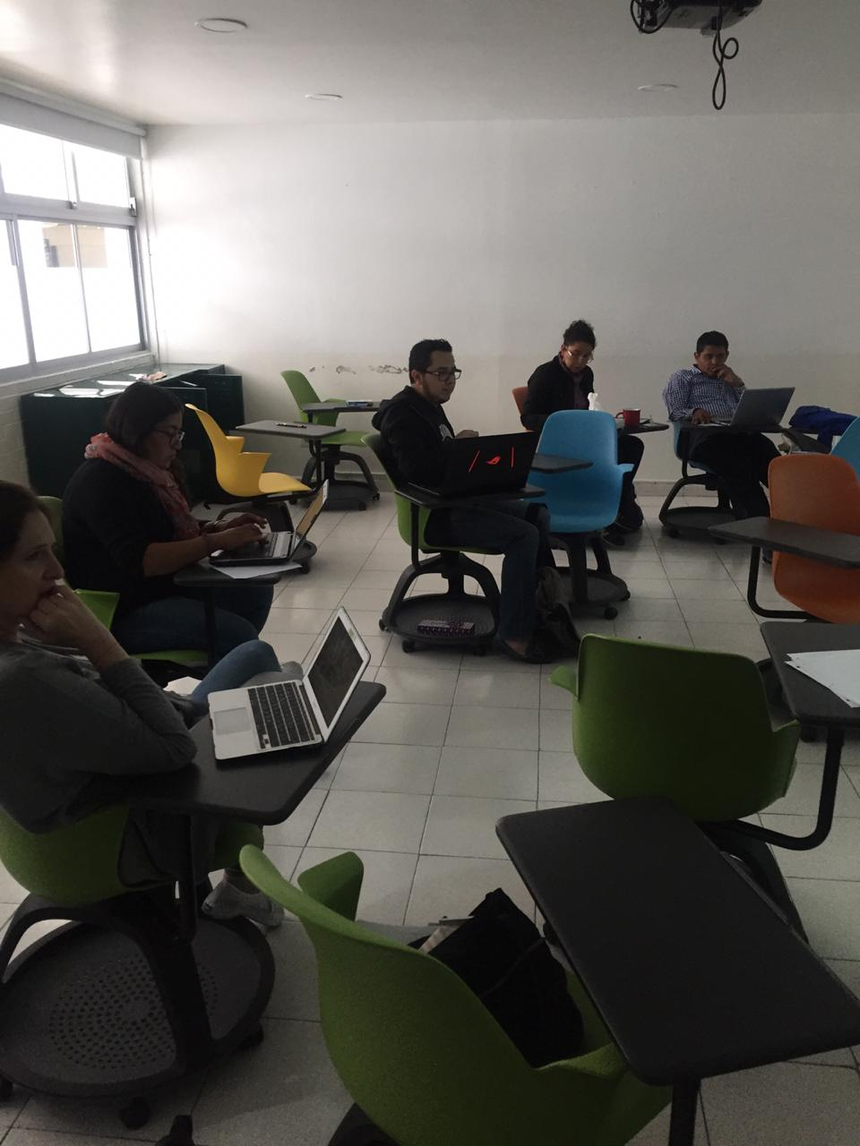
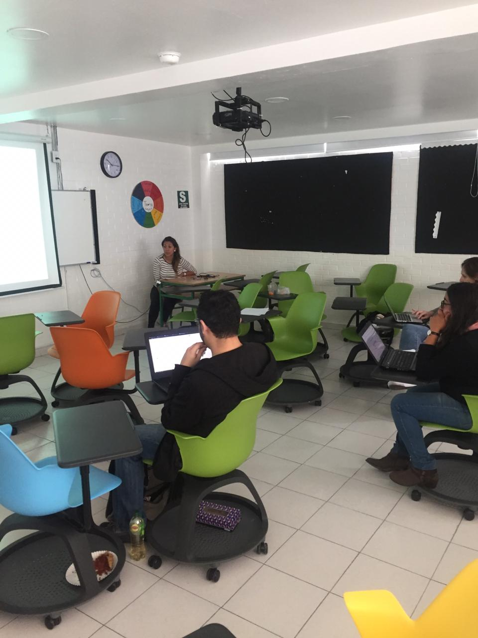
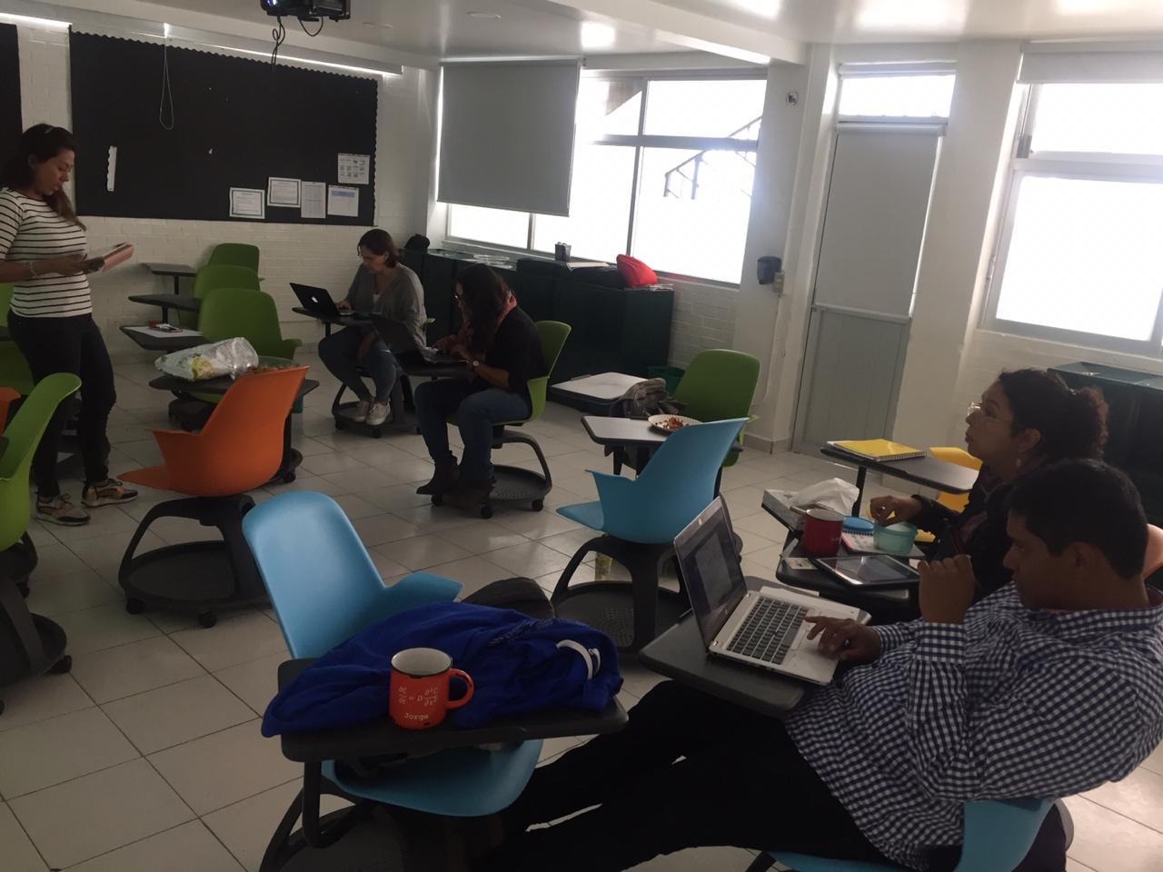
Producto 9: 2a RT

Slide 63
Producto10 : Tipos de herramientas y productos de aprendizaje
Previa al proceso
Educativo.
Identificar si se tienen
Los pre-requisitos:
Aptitudes, Competencia Cognitiva, etc.
Promueve la interacción entre el docente y el alumno.
Puede ser continua y no necesariamente formal.
Evaluación
Diagnóstica
Inicial
Puntual
Adapta el programa para mejor cuadrar con las capacidades de los alumnos.
Promueve la participación de los estudiantes y su influencia sobre el plan educativo.

Slide 64
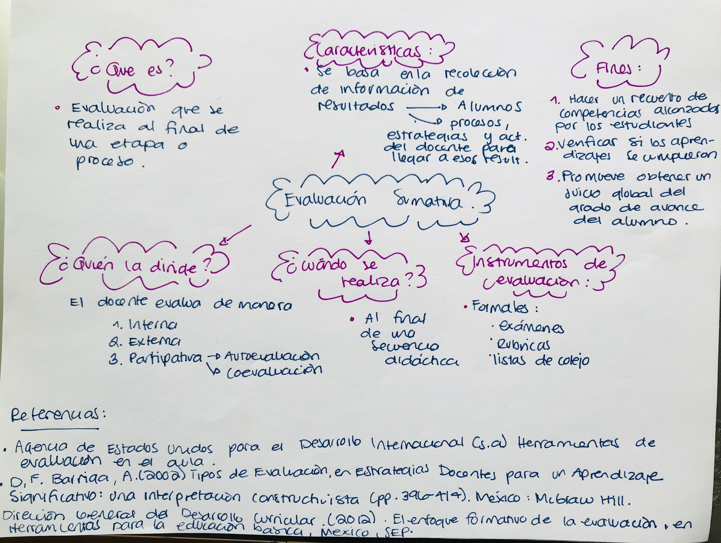

Slide 65
Debe ser:
.-Orientadora
.-Reguladora
.-Motivadora
Es de carácter procesual, permite reorientar prácticas de manera permanente.
Interviene en procesos de mejora.
Nunca olvida propósitos centrales del proyecto
Evaluación formativa.
Evalúa mediante la observación sistemática del proceso con instrumentos de recolección de información y análisis de resultados.
Evalúa particularmente el proceso de enseñanza-aprendizaje.

Slide 66
Producto 11. Evaluación. Formatos. Prerrequisitos.
Etapa | Actividades
Formulación | Visita al sitio arqueológico de Teotihuacán con la finalidad de detectar una vinculación de los temas trabajados en las sesiones y las observaciones realizadas en el sitio. Agrupar los conocimientos en un compendio de divulgación
Puesta en marcha | 1- Comenzar desde cada disciplina a trabjar el proyecto en el aula 2- Comunicar resultados a los otros grupos 3- Hacer los comentaros analíticos desde cada disciplina 4- Elegir los mejores para formar la revista
Evaluación | 1- Por medio de las rúbricas 2- Comunicando los resultados al CCH

Slide 67
Formatos (aquí necesito sus formatos de rúbricas o listas de cotejo)
Actividades de historia
Trabajo por agendas Instrucciones: Elige 7 actividades de la siguiente lista. Tendrás 4 clases para entregarlas todas, así que organiza tu tiempo para poder conseguirlo. Se evaluará la calidad de la entrega: los trabajos se deben entregar limpios, sin faltas de ortografía, citando correctamente cada fuente utilizada para su realización. Utiliza el mapa que está en el corcho para realizar las actividades que implican identificar geográficamente un lugar o región.
Actividad | Fecha de entrega y firma de la profesora
a) Busca internet un mito de origen de algún pueblo mesoamericano y elabora un cómic que represente al relato. El cómic debe incluir el nombre del mito y el pueblo al que pertenece.
b)Toma de la tómbola que está en el escritorio un papelito. En él viene el nombre de una zona arqueológica. Ubícala en un mapa y elabora una guía turística sobre ella. La guía debe incluir una traza de la zona.
c)Lee el capítulo I de La visión de los vencidos y elabora un reporte de lectura
d)¿Qué pueblos indígenas son de Aridoamérica? ¿Cuántos pertenecían a México y cuántos pertenecen ahora a Estados Unidos? Ubícalos en un mapa
e) Investiga sobre el desarrollo en el conocimiento matemático de los pueblos mayas y elabora un cartel en el que muestres los resultados de tu investigación
f) A partir de la pregunta ¿Qué lugar tiene el conocimiento sobre el medio ambiente en una sociedad? Elabora un ensayo breve. Utiliza el ejemplo de alguna cultura prehispánica en tu trabajo.
g) En equipos de 5 personas, lee el texto “Aridamérica” del libro El pasado Indígena de Alfredo López Austin y Leonardo López Luján. Elaboren un organizador gráfico con las características fundamentales de la región
h) En parejas, haz la reproducción de alguna obra artística de la época prehispánica. Señala el pueblo que la elaboró, en qué sitio está y a qué época pertenece.
i)Busca las características de la cultura zapoteca y en parejas hagan una infografía
j) En parejas, elabora un juego de mesa que esté inspirado en el desarrollo de los pueblos mesoamericanos.
k) Haz una Investigación sobre el uso de la medicina en Mesoamérica. Elabora una presentación en Google en la que muestres los resultados de tu investigación y compártela con tus compañeros.
l) Ve el capítulo 1 de la serie “Hijos de las estrellas” (https://www.documaniatv.com/ciencia-y-tecnologia/hijos-de-las-estrellas-1-el-sol-video_c259b2f1f.html) en donde se habla del conocimiento astronómico de diferentes culturas mesoamericanas, y en una cuartilla elabora una reflexión sobre lo visto

Slide 68
Rúbrica para caricatura política

Slide 69
Editorial

Slide 70
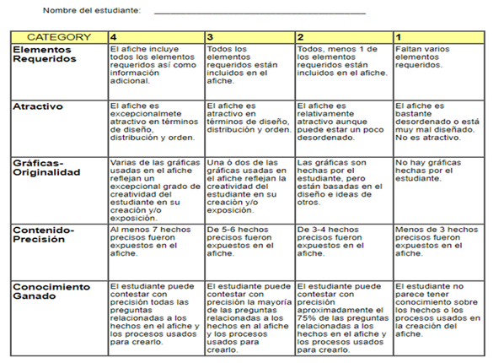
Rúbrica cartel “Especies endémicas de Mesoamérica”

Slide 71
Rúbrica para la evaluación de la maqueta.
Docente: Jorge A. Herrera Magaña
Equipo: |  | Integrantes: | 1.- | 2.-
 |  |  | 3.-
RUBRO |  | 10 Pts. | 5 Pts. | 0 Pts.
La maqueta fue construida con materiales reciclados o reutilizables. |  | SIEMPRE | CASI SIEMPRE | NUNCA
La maqueta es alusiva a un basamento piramidal del cual se conocen dimensiones. |  | SIEMPRE | CASI SIEMPRE | NUNCA
La representaciòn del basamento piramidal guarda proporciones en sus dimensiones. |  | SIEMPRE | CASI SIEMPRE | NUNCA
Todos los integrantes del equipo expusieron datos geométricos y trigonométricos relacionados con la representación. |  | SIEMPRE | CASI SIEMPRE | NUNCA
El equipo entregó un reporte impreso complementario con una extensión de los datos presentados durante la exposición |  | SIEMPRE | CASI SIEMPRE | NUNCA

Slide 72
Rúbrica para la evaluación de la maqueta.
Docente: Jorge A. Herrera Magaña
Equipo: |  | Integrantes: | 1.- | 2.-
 |  |  | 3.-
RUBRO |  | 10 Pts. | 5 Pts. | 0 Pts.
El equipo expuso claramente el método para conservar la proporción en la maqueta. |  | SIEMPRE | CASI SIEMPRE | NUNCA
El equipo presentó una hipótesis clara de cómo se pudo haber realizado un análisis trigonométrico o geométrico que permitiera la construcción pirámide representada. |  | SIEMPRE | CASI SIEMPRE | NUNCA
La hipótesis expuesta es congruente con la tecnología y las herramientas de la época. |  | SIEMPRE | CASI SIEMPRE | NUNCA
El equipo expone conclusiones claras sobre el análisis geométrico o trigonométrico del basamento piramidal expuesto. |  | SIEMPRE | CASI SIEMPRE | NUNCA
La maqueta es original y creativa. |  | SIEMPRE | CASI SIEMPRE | NUNCA

Slide 73
Rúbrica para evaluación de comentario analítico. Física.
Rubro | Excelente (2) | Regular (1) | Deficiente (0)
Presentación: portada, nombres de los alumnos en orden alfabético, título, imagen, ortografía. Objetivo del trabajo. | Cumple con todos los puntos, máximo 5 faltas de ortografía | Cumple con al menos 4 puntos en calidad excelente. Máximo 10 faltas de ortografía | Cumple menos de4 puntos en calidad excelente. Más de 10 faltas de ortografía
Introducción: Procesos de medición directos e indirectos; factores de conversión, sistemas de medidas. | La descripción es con sus propias palabras, incluye imágenes y/o diagramas. La información está completa. | La descripción no es con sus propias palabras,iincluye imágenes y/o diagramas. La información está completa. | No cumple con alguno de los requisitos: información correcta con sus palabras, imágenes o la información está incompleta
Análisis: Procesos de medición de las culturas mesoameiricanas, factores de conversión entre estas. | La información muestra análisis, no es meramente una recopilación de información. Existe una descripción de los procesos utilizados. | La información no es meramente una recopilación de información. Existe una descripción de los procesos utilizados. | No se muestra un análisis o no existe una descripción de los procesos
Conclusiones | Demuestran una reflexión. Analizan la importancia de la medición en nuestra época y en la entigua. Analizan ventajas y desventajas de los sistemas de medición en las culturas mesoameriicanas. | Falta un punto en calidad de excelente | Falta más de un punto en calidad excelente.
Relación con las otras materias | Reflexión profunda y sustentada acerca de la relación de la física con las otras materias vinculadas en el proyecto. | La reflexión no se encuentra debidamente sustentada o la vinculación entre las materias no es clara. | La reflexión es superfiial o no se encuentra debidamente sustentada.

Slide 74
Producto 12. Evaluación. Formatos. Grupo Heterogéneo.
Historia: Evaluación de comentario analítico: -El texto cumple con la estructura básica de un trabajo de investigación (introducción, hipótesis, cuerpo de la investigación, conclusiones) -El alumno utiliza 3 tipos de fuentes -Hay análisis de fuentes. | TLRIID: Evaluación de la editorial Evaluación de la caricatura Evaluación de comentario analítico
Matemáticas -Evaluación del resumen a la lectura “Matemáticas mesoamericanas-1” -Evaluación de la construcción de una maqueta a escala de algún basamento piramidal. | Biología Evaluación de la investigación documental. Evaluación del cartel. Evaluación de la presentación oral del cartel
Física -Evaluación del comentario analítico: Contenido Análisis Fuentes consultadas ( al menos 3)

Slide 75
Producto 13. Lista de pasos para realizar infografía.
Definir el objetivo
Buscar datos y ejemplos
Organizar las ideas
Bocetar (dibuja hasta 3 versiones diferentes)
Reunir información visual y haz un moodboard
Diseñar la inforgrafía
Utilizar una herramienta para crearla (Canva)

Slide 76
Infografía.

Slide 77
Producto 14. Reflexiones Personales.
Profesor | Reflexión
Alejandra Sosa López | En la preparación de las actividades interdisciplinarias pude vislumbrar de forma clara que las distintas áreas de conocimiento pueden complementarse y enriquecer tanto el proceso de enseñanza-aprendizaje en el aula, como la formación de los profesores que nos involucramos en el proyecto.

Slide 78
Profesor | Reflexión
Libertad Oviedo
 | La planeación de este proyecto me sirvió en dos niveles. Primero,me sirvió para mi propia planeación de mis clases, pues desde un inicio sabía qué es lo que tenía que hacer y cómo. Por otra, me sirvió sentarme con los demás profesores para juntos crear un proyecto entre todos que nos ayudó para enriquecer nuestra práctica docente y mejorar los procesos de enseñanza-aprendizaje de los alumnos.

Slide 79
Profesor | Reflexión
Jorge Herrera | La transversalidad que se conserva en este tipo de trabajos forma un papel fundamental en el desarrollo académico de los estudiantes y profesional de los docentes ya que permite ampliar la difusión de conocimientos mediante la búsqueda de un objetivo en común.

Slide 80
Profesor | Reflexión
Óscar Romero | El trabajo transversal de los docentes permite enriquecer los contenidos de cada una de las asignaturas para la formación de los alumnos mediante la contextualización y por el otro fortalece el trabajo colectivo que conlleva a la optimización de los tiempos de planeación. La generación de productos como resultado del proyecto promueve el trabajo activo de los alumnos, lo cual es fundamental para su formación y adquisición de aprendizajes significativos.

Slide 81
Profesor | Reflexión
Martha Zenteno | El trabajo transversal mediante la realización de un proyecto permite analizar y ver las conexiones que hay entre materias aparentemente muy distintas, permite la escucha activa y valorar las opiniones. No solamente lleva a los alumnos, y docentes, a la adquisición de contenidos sino al desarrollo de habilidades y valores.

